Slide 1

RENDICIÓN DE CUENTAS 2019
GOBIERNO AUTÓNOMO DESCENTRALIZADO MUNICIPAL DEL CANTÓN FLAVIO ALFARO

Slide 2





MARCO JURÍDICO
Constitución de la República del Ecuador.
Ley Orgánica de Participación Ciudadana
Código Orgánico de Organización Territorial Autonomía y Descentralización

Slide 3

DIRECCIONAMIENTO ESTRATÉGICO
El Gobierno Municipal del Cantón Flavio Alfaro se sustenta en su direccionamiento estratégico, así como en las atribuciones y competencias establecidas en la Constitución de la República, el Código Orgánico de Ordenamiento Territorial y demás cuerpos legales que regulan la gestión de los Gobiernos Autónomos Descentralizados Municipales.

Slide 4

DIRECCIONAMIENTO ESTRATÉGICO Y ESTRUCTURA ORGANIZACIONAL
VISIÓN.-
Flavio Alfaro se proyecta como un territorio agropecuario, con sus recursos naturales manejados de una forma ordenada, sustentable y sostenible.
Contará con un sistema vial, tránsito y transporte que proporcionará una movilidad y conectividad interna y externa eficiente; o que permitirá que sea un territorio productivo y referente regional, gozando de nuevas oportunidades para realizar actividades económicas diversificadas, en ramas como la ganadería, agricultura y pequeña industria, a su vez fortalecer el potencial turístico de la zona, constituyéndose en un centro de desarrollo con equidad social, conservación de los recursos naturales, aplicando políticas públicas y a la optimización de la inversión en forma incluyente. Así mismo se fortalecerá la participación ciudadana para que todas y todos garanticen el fomento de un régimen de desarrollo junto al Gobierno Autónomo Descentralizado, en búsqueda de mejorar la calidad de vida de la ciudadanía, cerrando brechas y tener un acceso efectivo al cumplimiento de sus derechos y servicios de calidad para garantizar el buen vivir.

Slide 5
OBJETIVOS ESTRATÉGICOS
Mejorar la calidad de vida de la población del Cantón con una oferta de servicios públicos de calidad.
Fortalecer las estrategias de desarrollo integral del Cantón junto con todos los sectores sociales.
Fomentar la participación ciudadana en la gestión municipal y el mantenimiento de los servicios y bienes públicos.
Fomentar el trabajo coordinado entre departamentos y autoridades municipales.
Promover los valores y principios municipales.
Reconocer la identidad étnica y cultural del Cantón en todas las acciones.
Proveer de obras y servicios de calidad para todo el cantón.

Slide 6

INFORME
2019

Slide 7
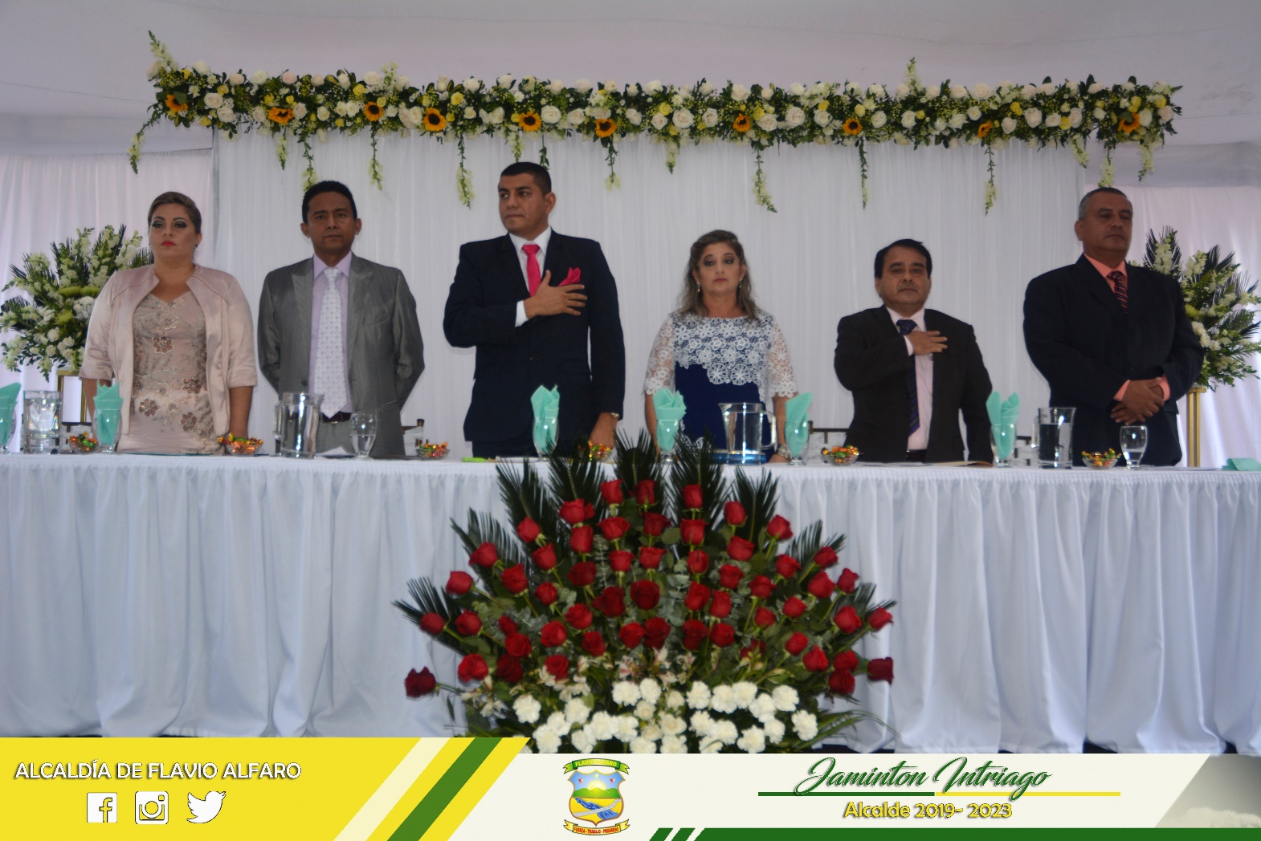

Slide 8
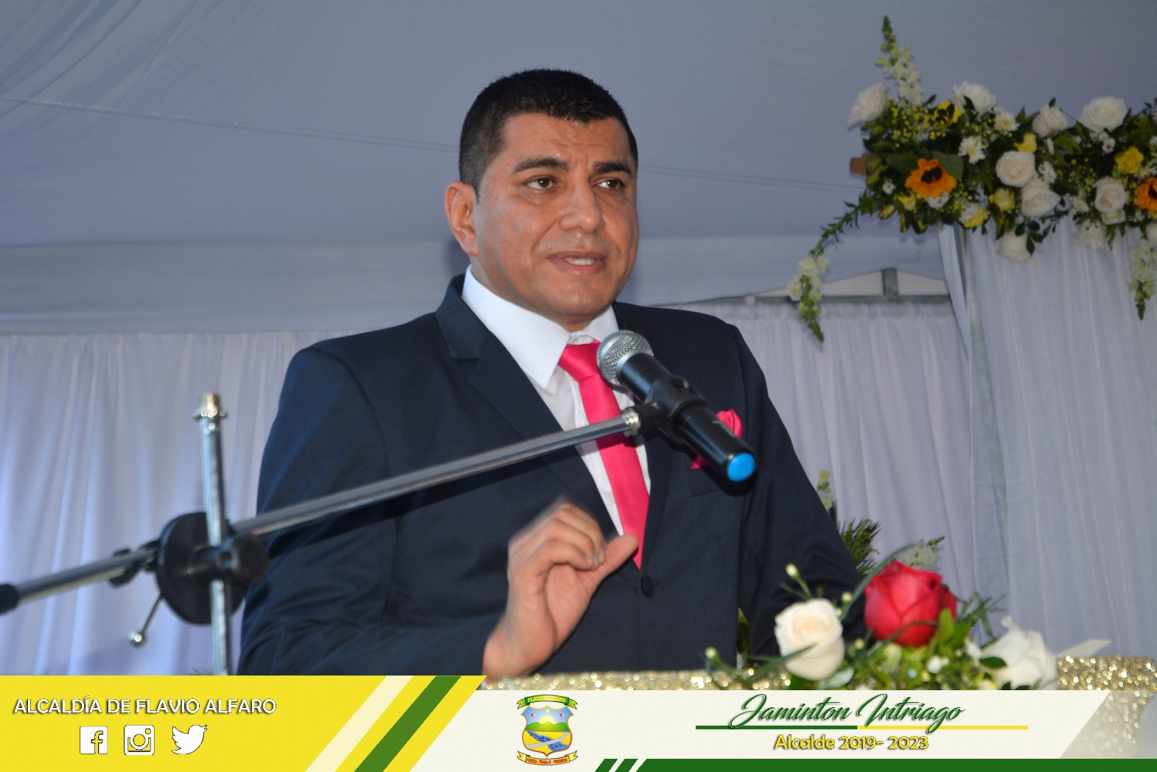

Slide 9
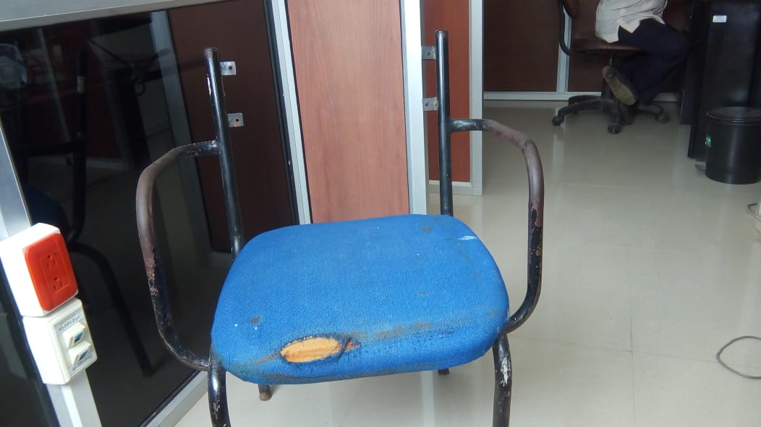

Slide 10
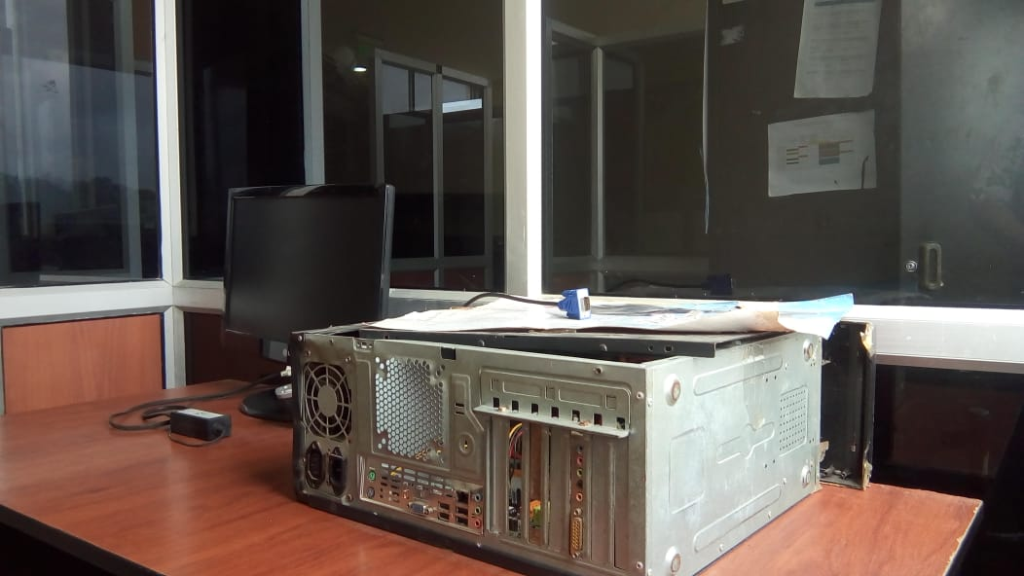

Slide 11
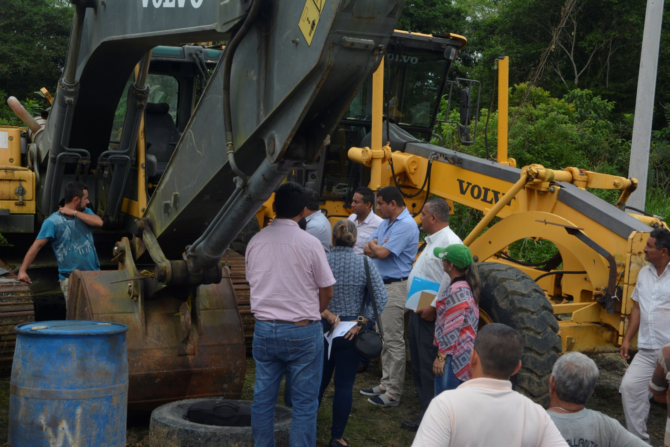

Slide 12
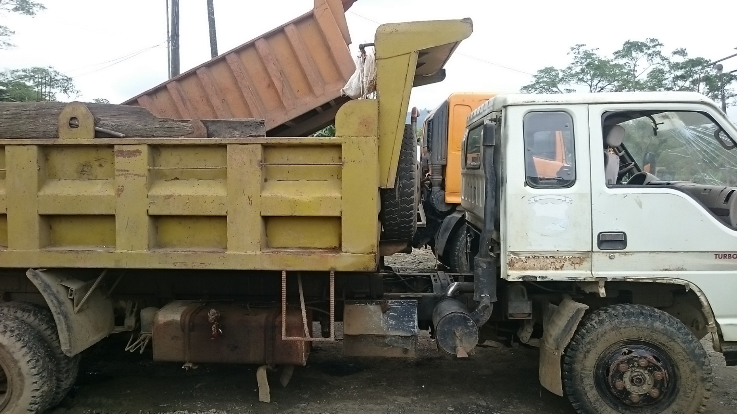

Slide 13
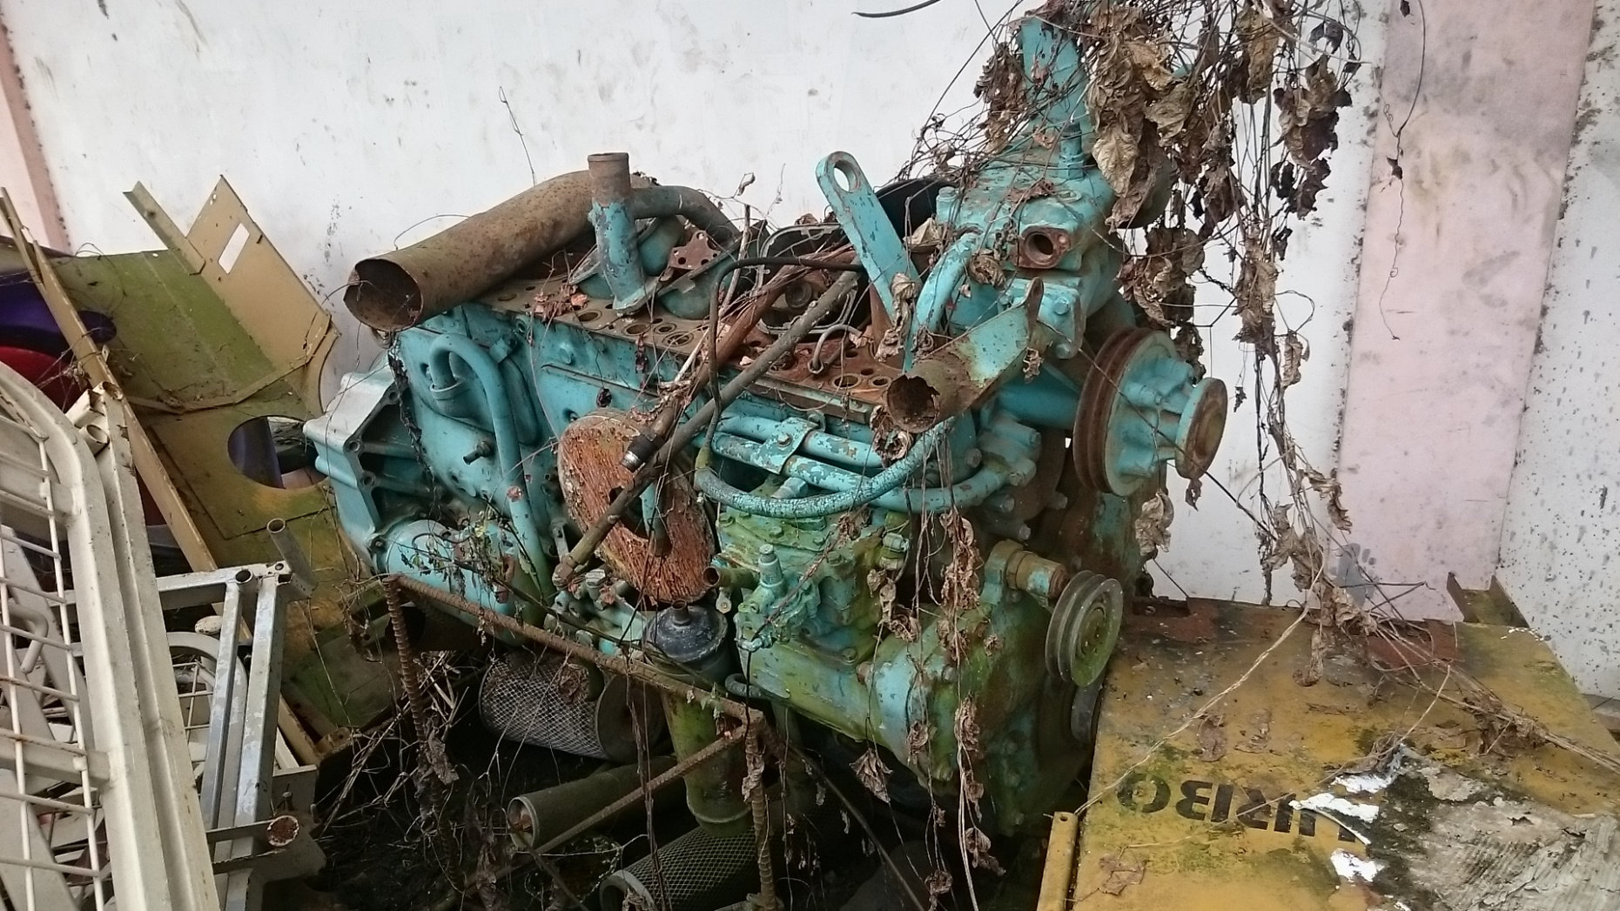

Slide 14
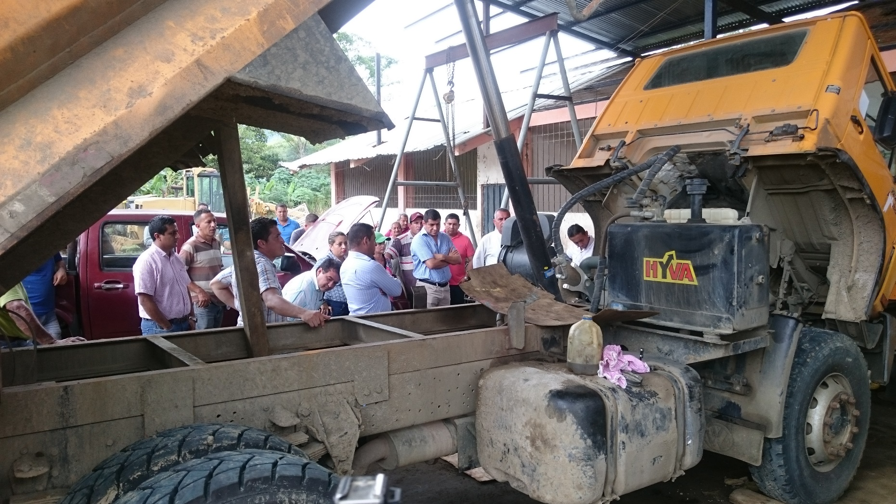

Slide 15
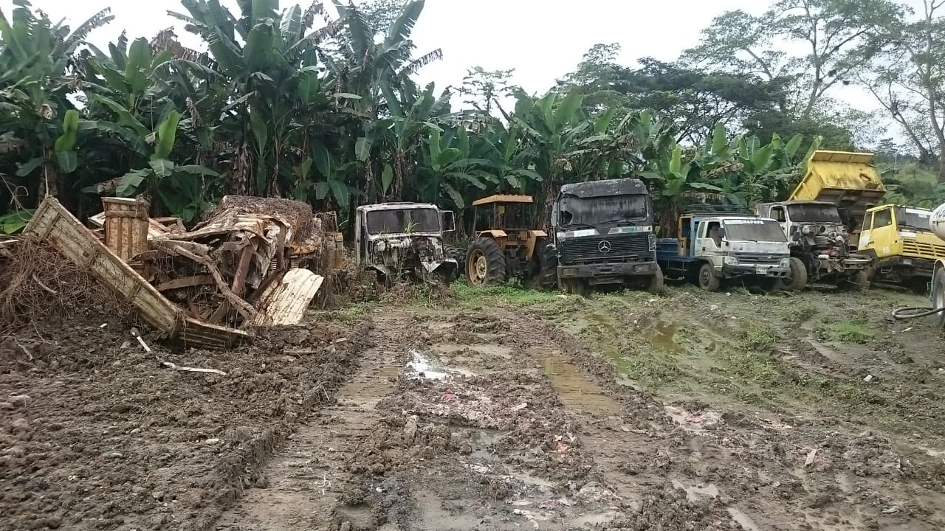

Slide 16
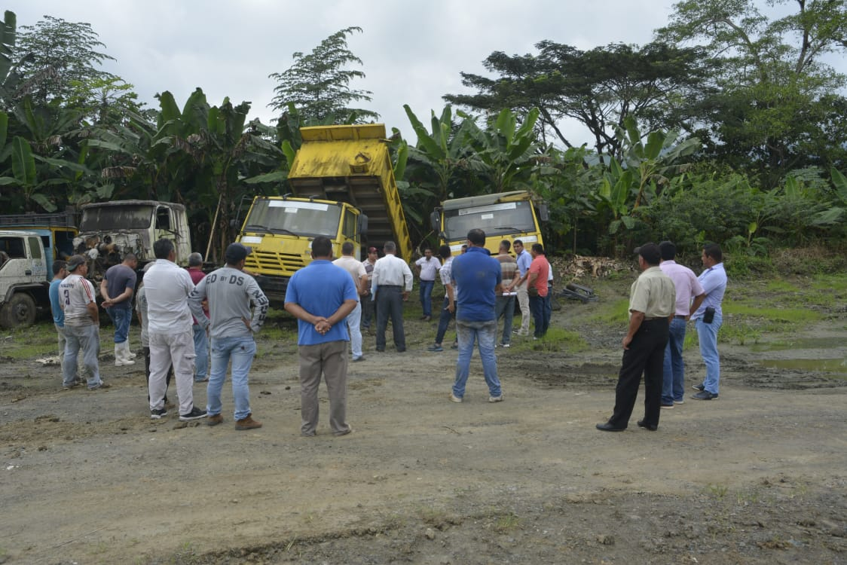

Slide 17
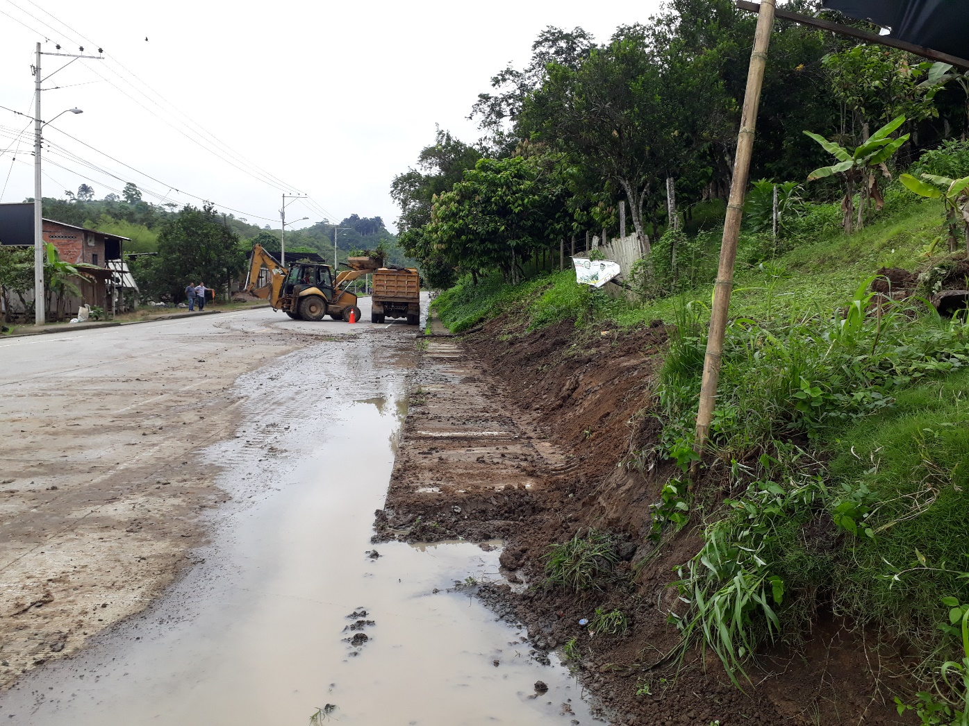

Slide 18
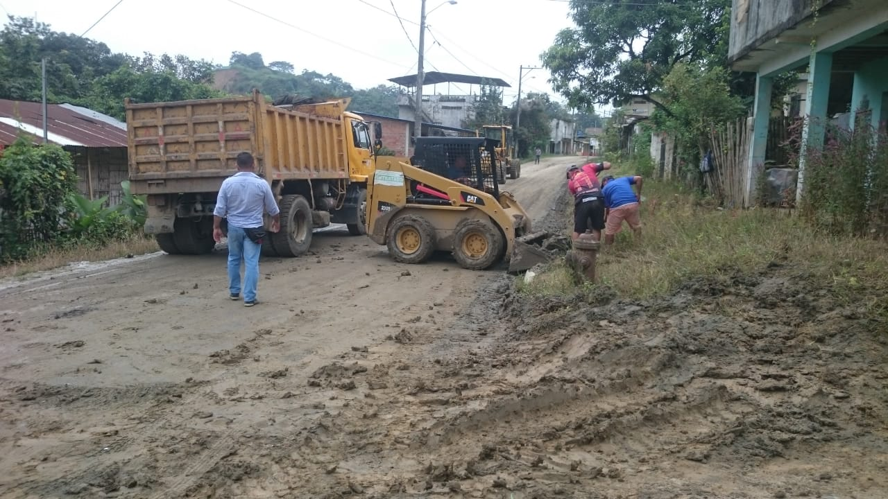

Slide 19
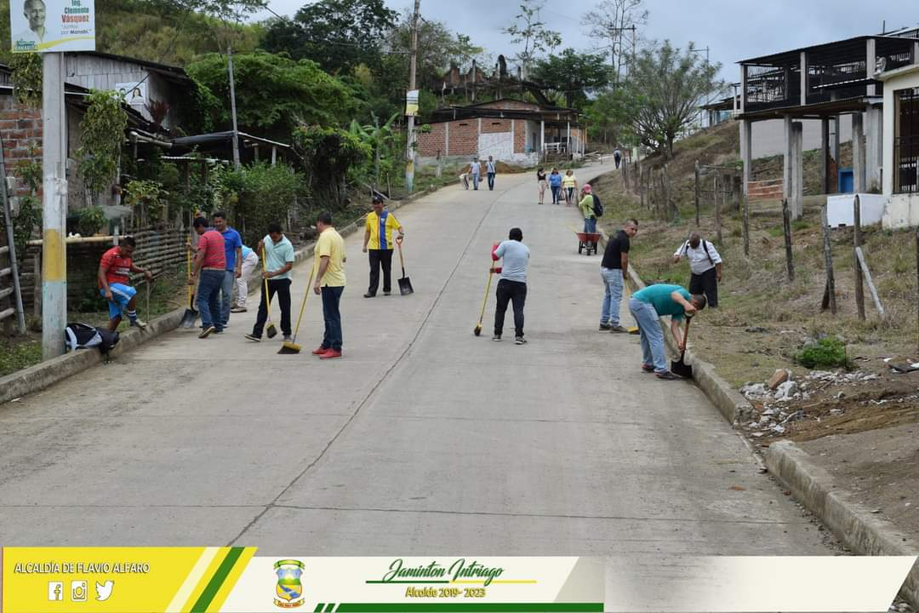

Slide 20
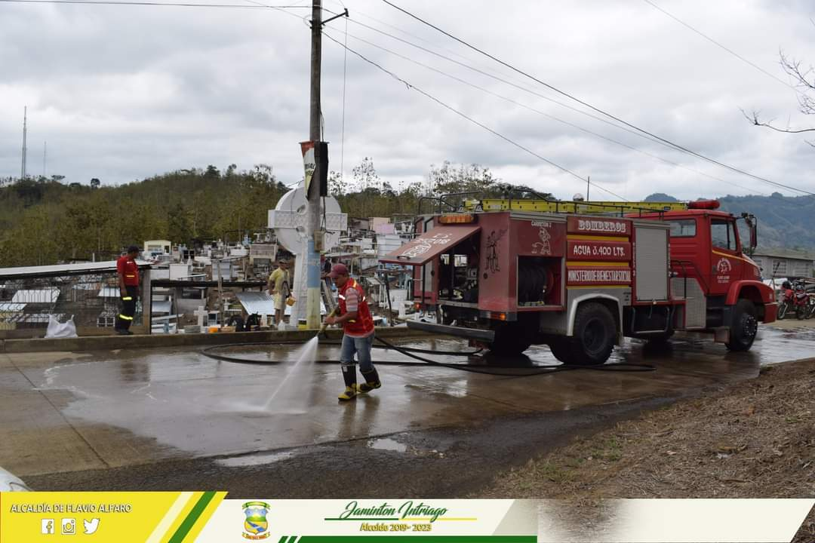

Slide 21
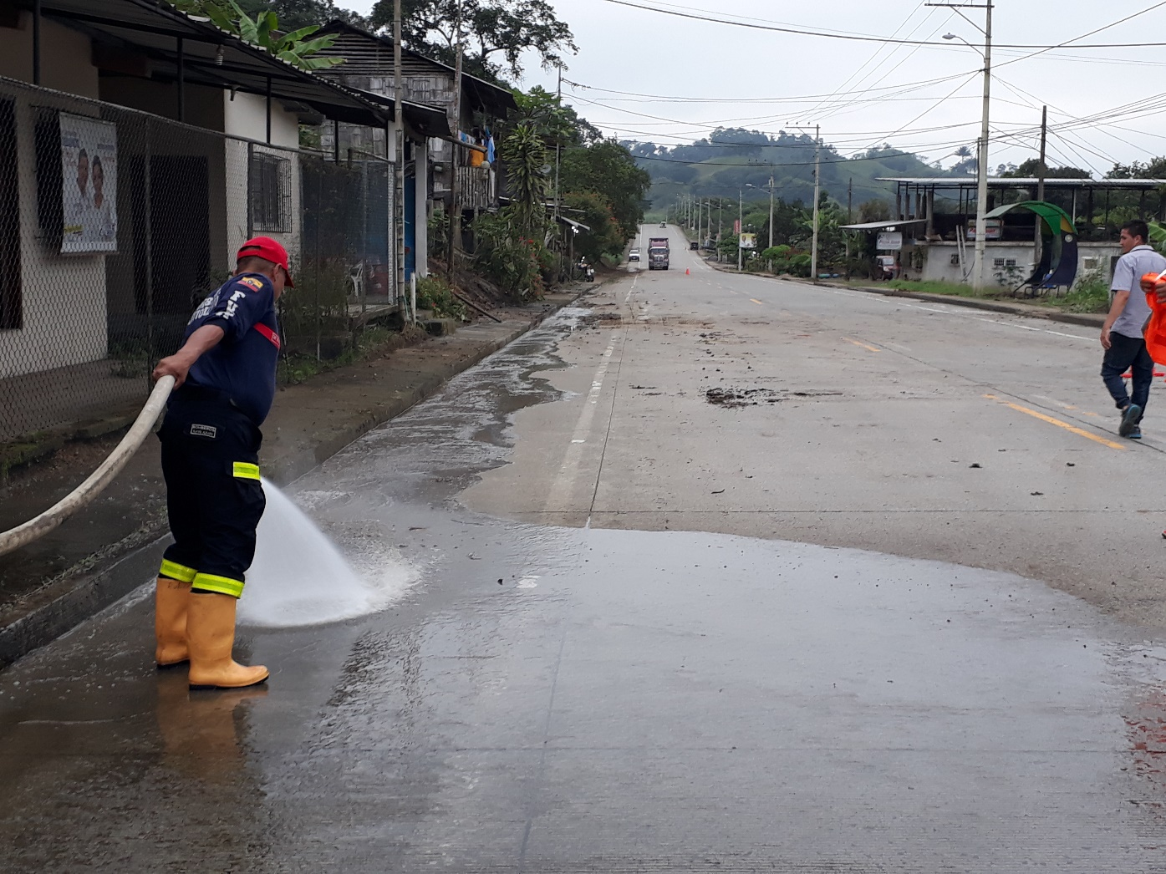

Slide 22
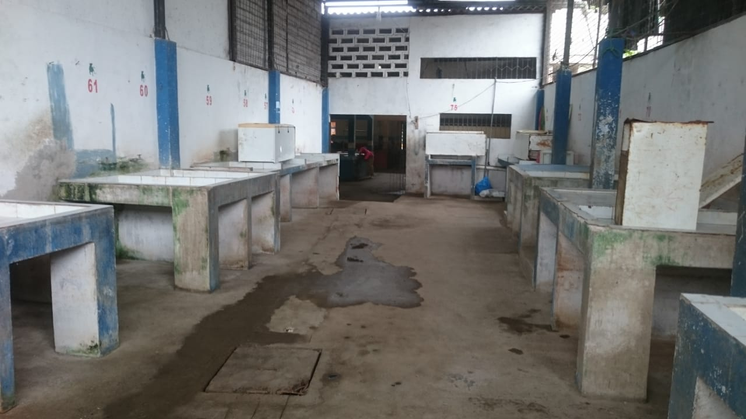

Slide 23
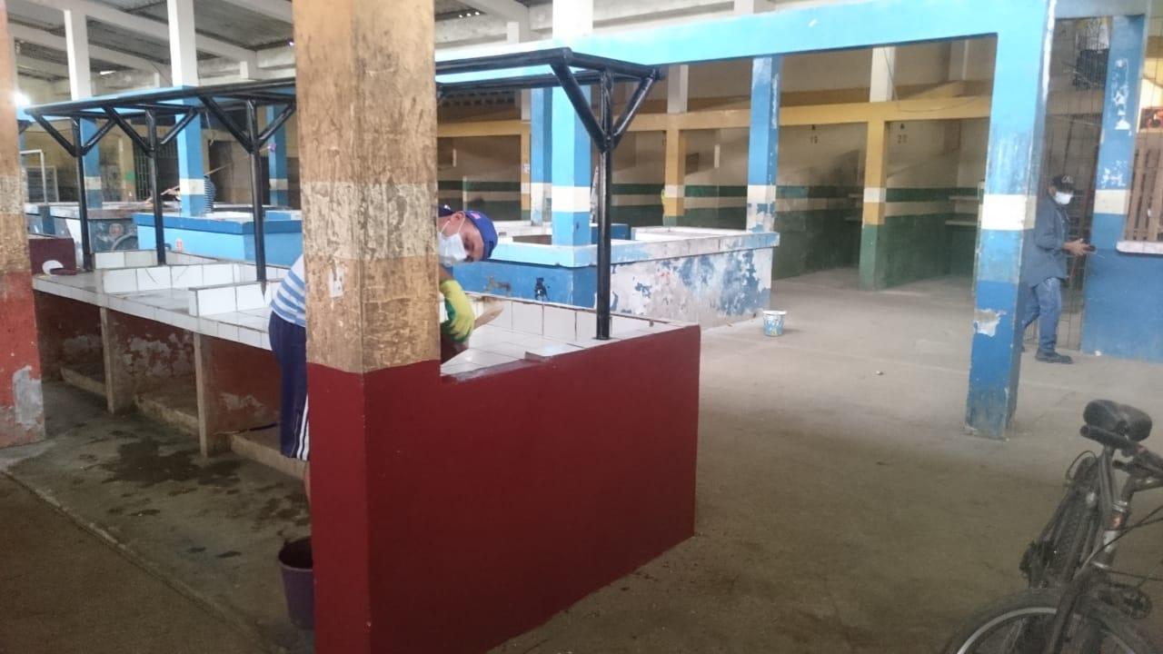

Slide 24
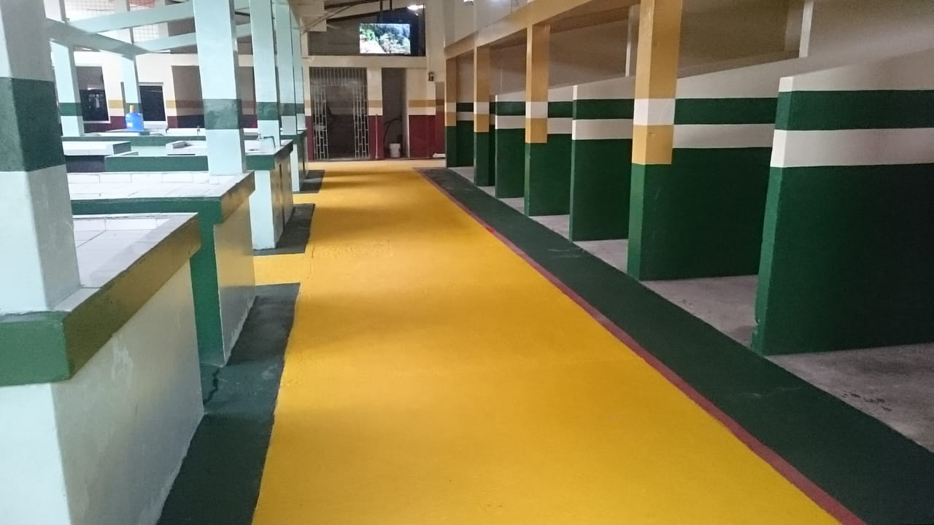

Slide 25
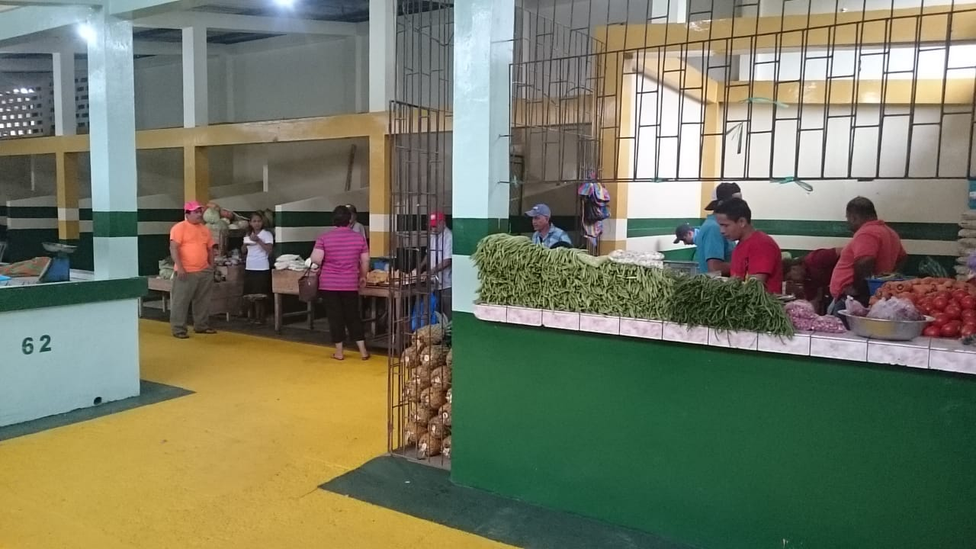

Slide 26
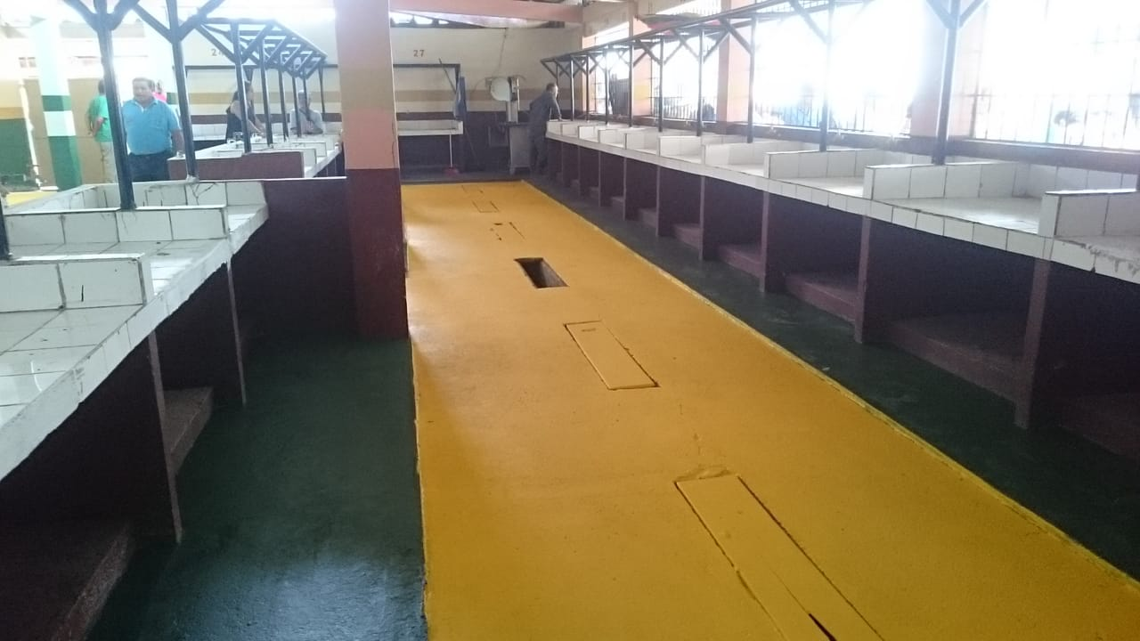

Slide 27

RECOLECCIÓN DE BASURA

Slide 28
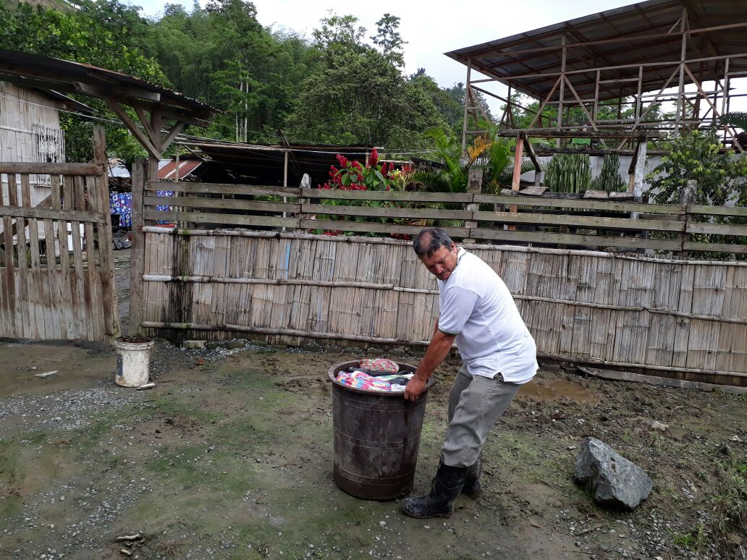

Slide 29
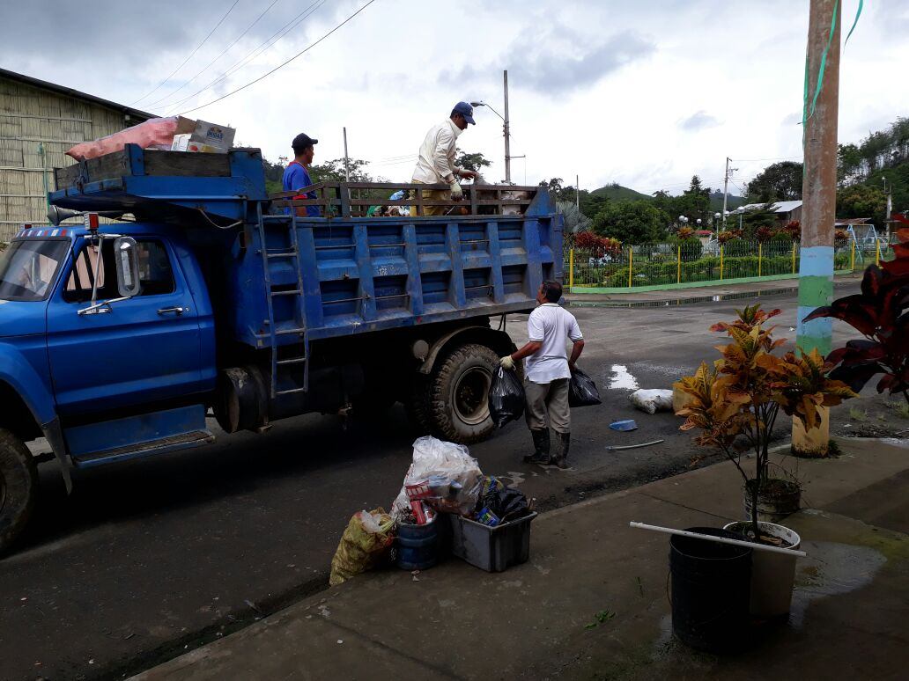

Slide 30
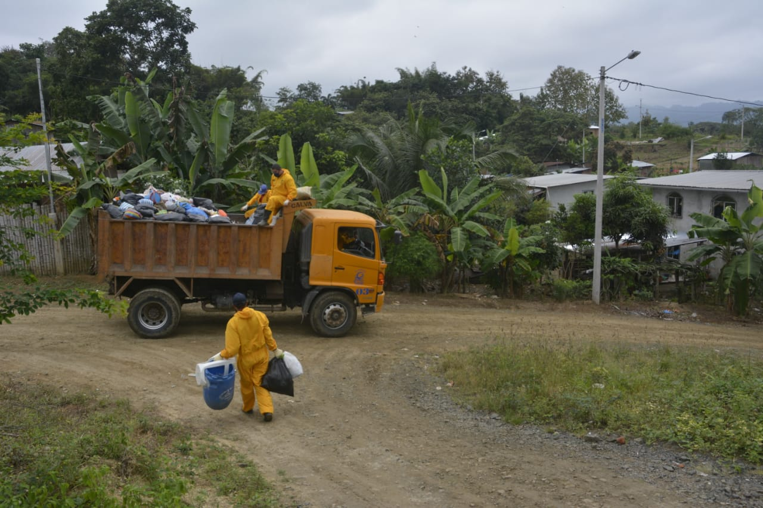

Slide 31
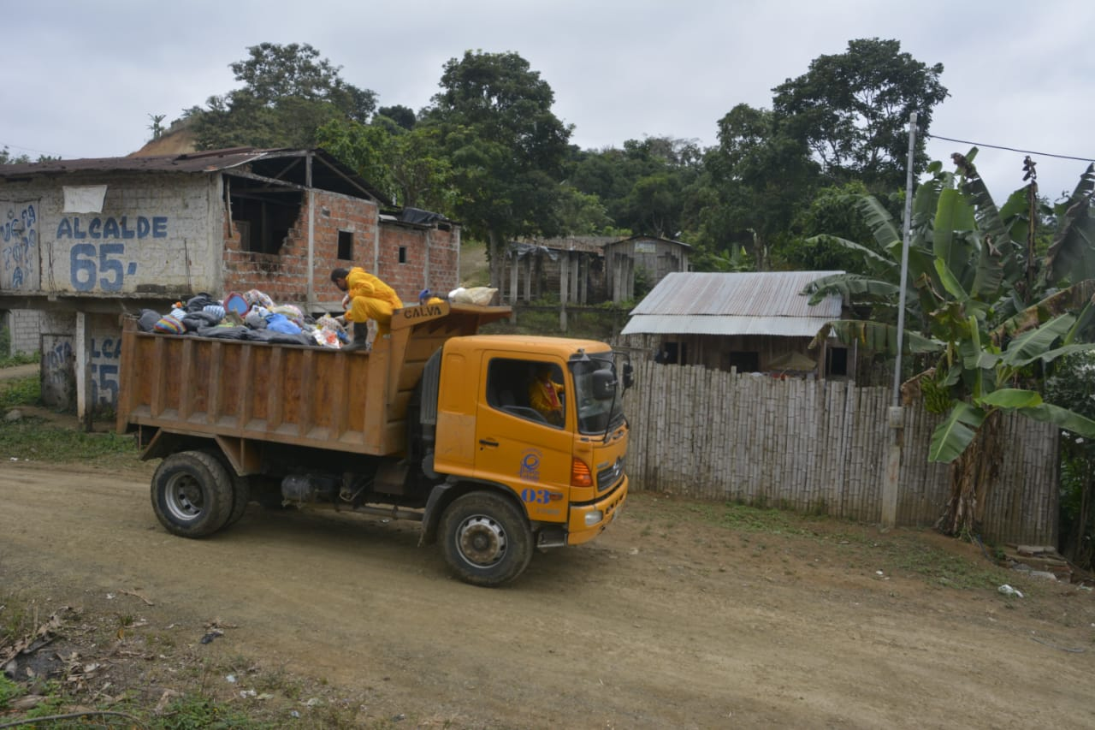

Slide 32

SERVICIO DE AGUA

Slide 33
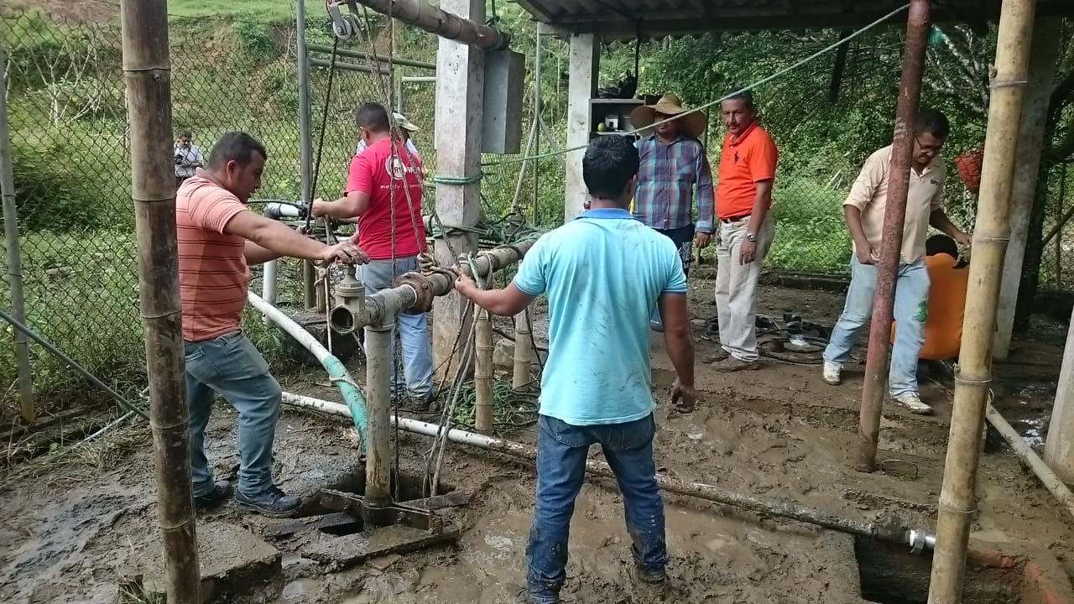

Slide 34
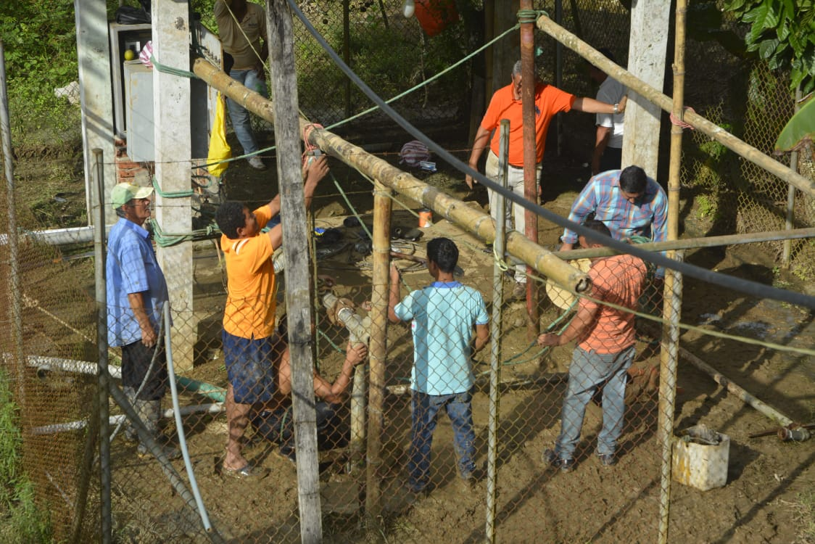

Slide 35
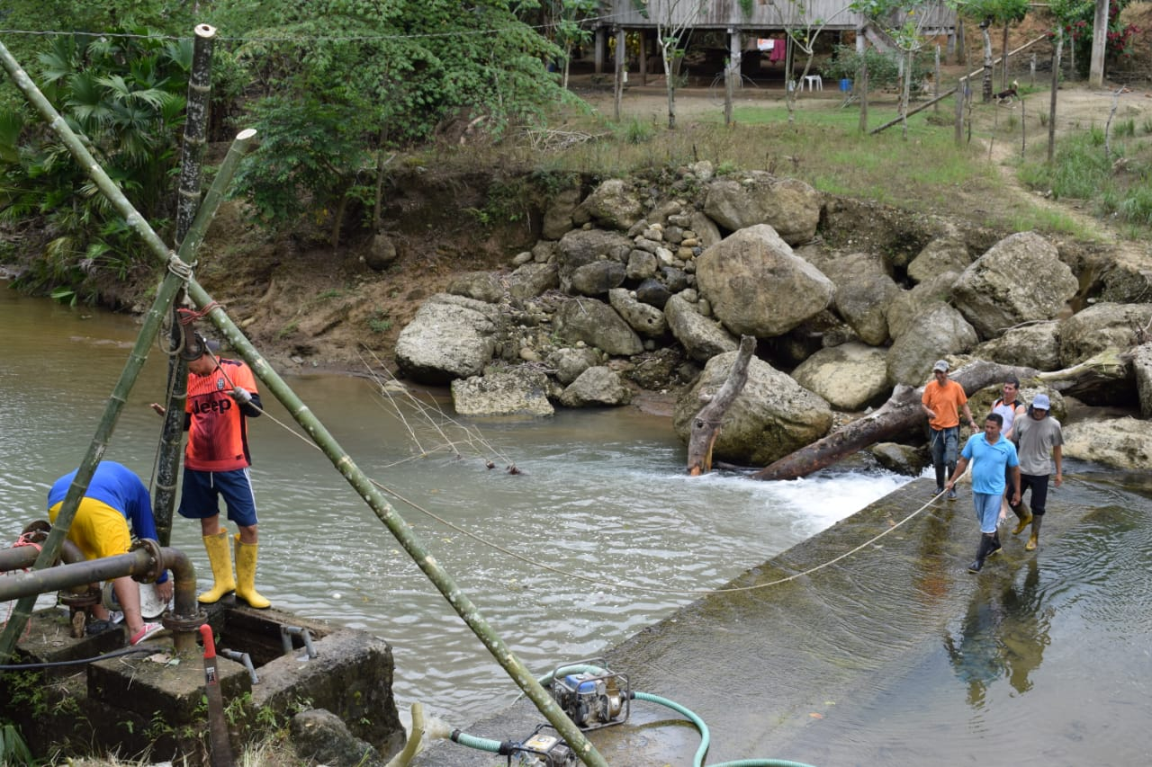

Slide 36
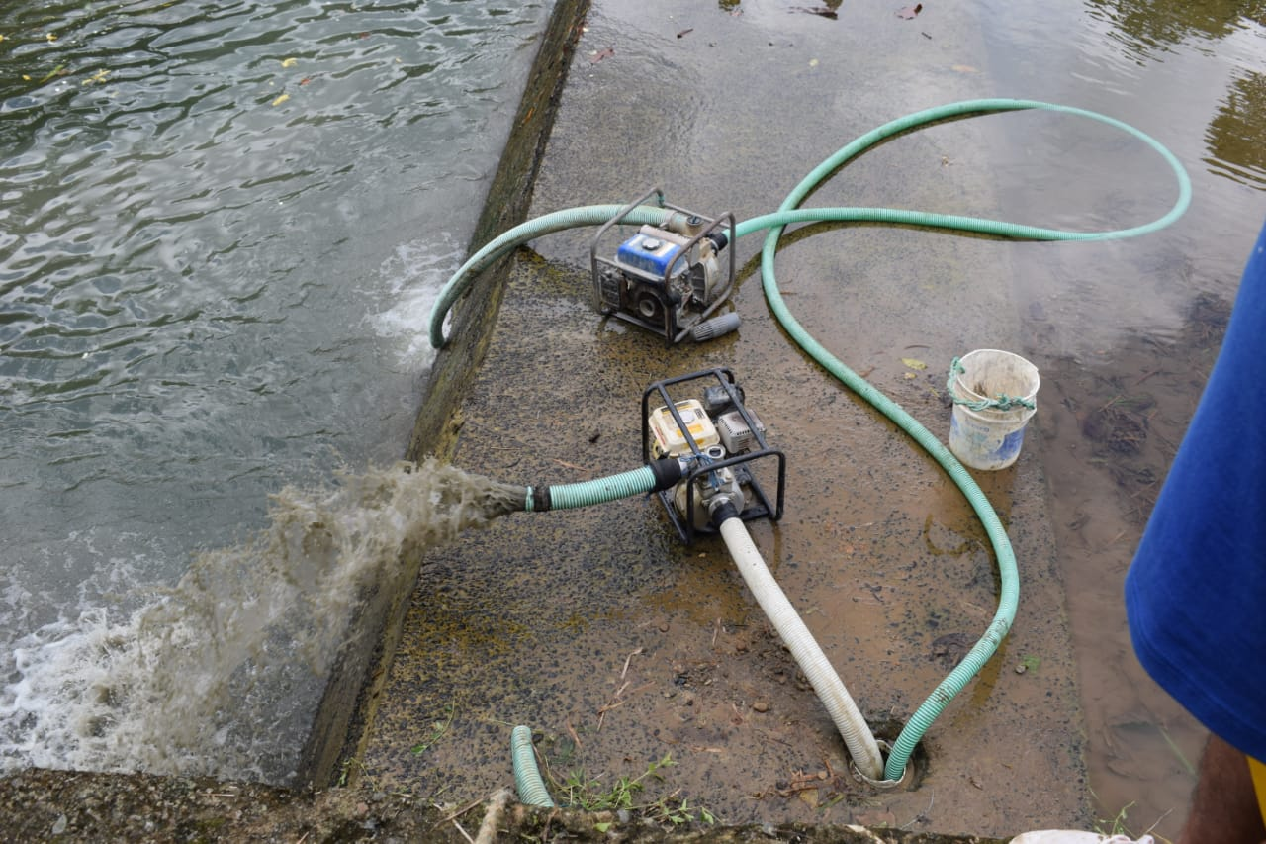

Slide 37
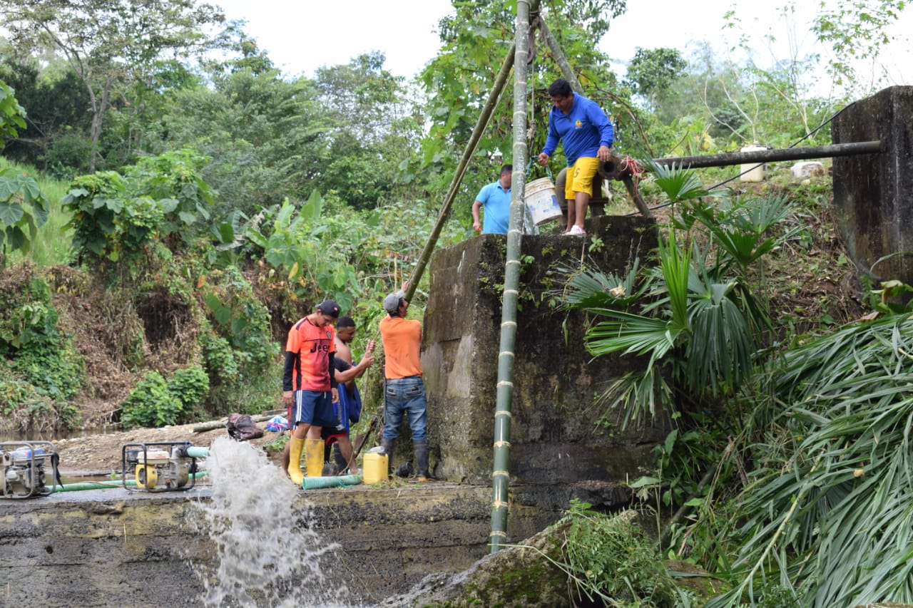

Slide 38
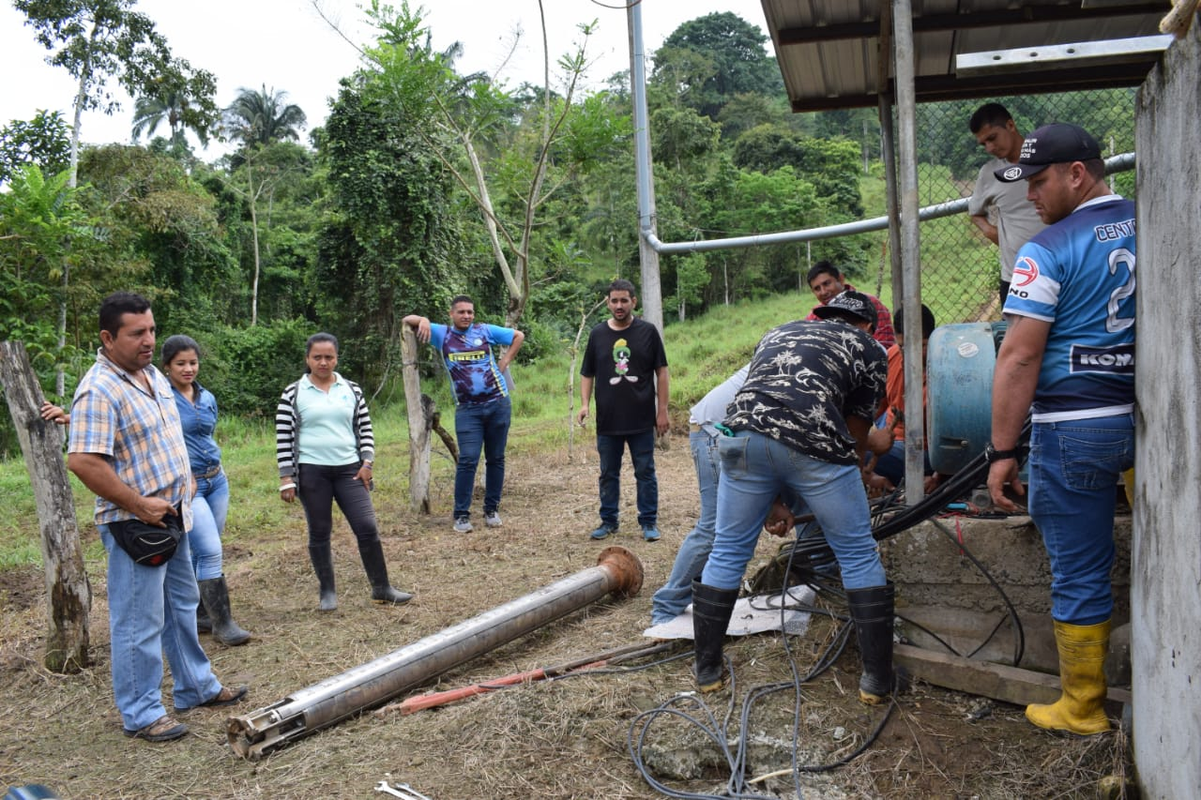

Slide 39
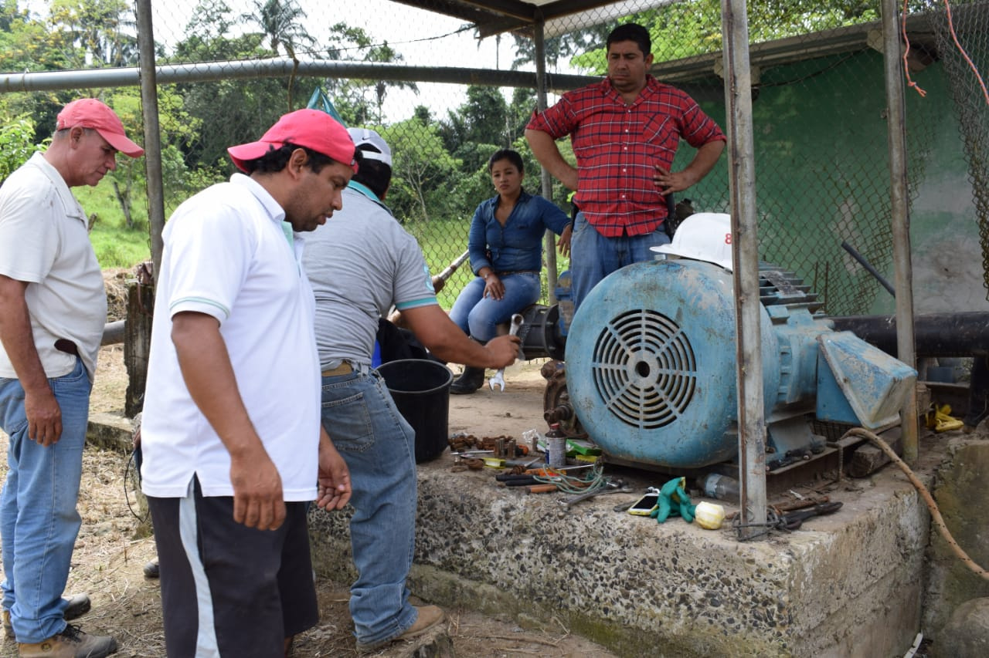

Slide 40

EMERGENCIA HIDROSANITARIA

Slide 41
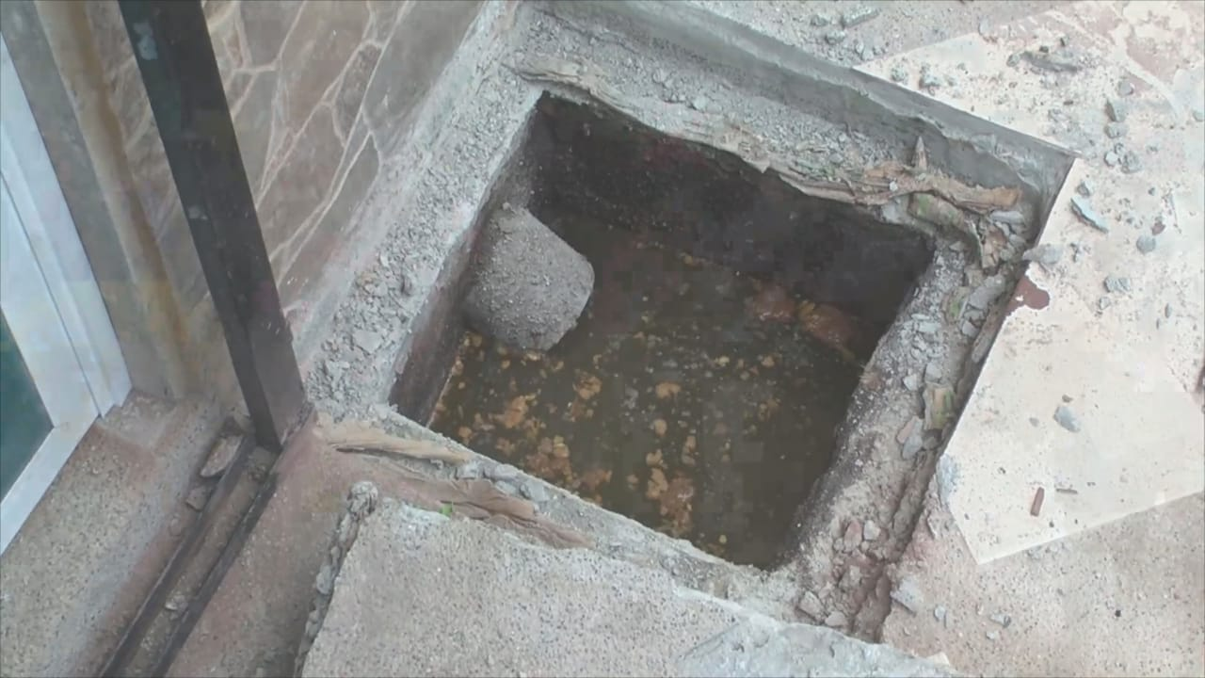

Slide 42
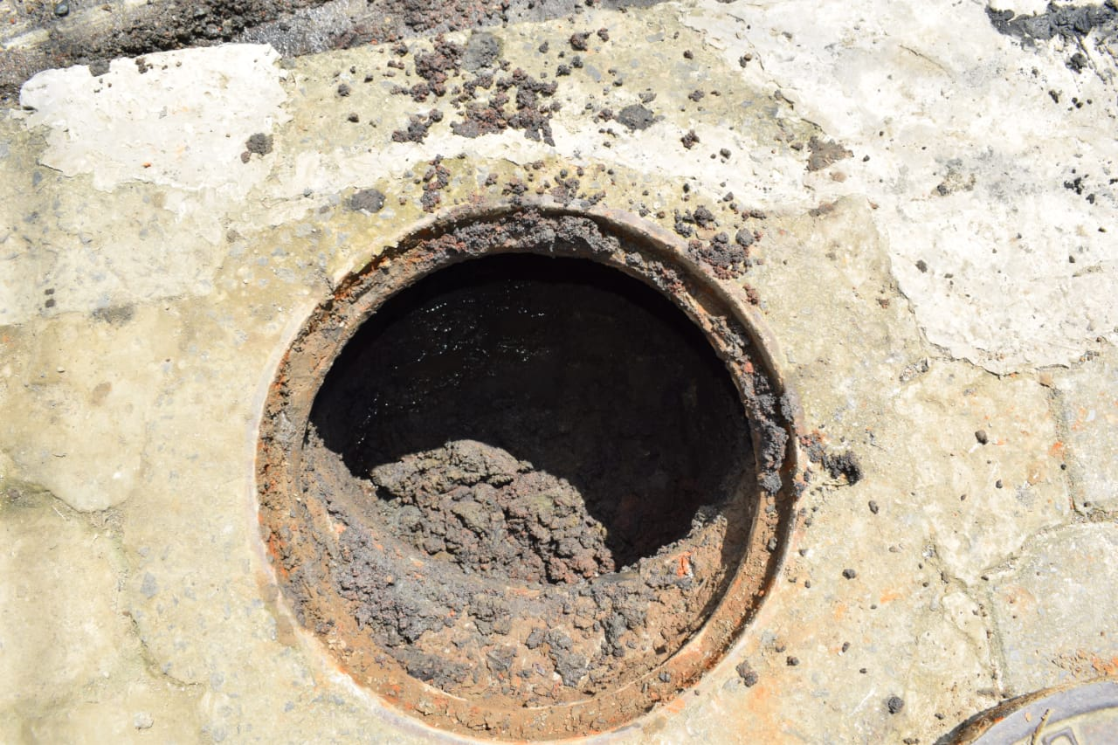

Slide 43
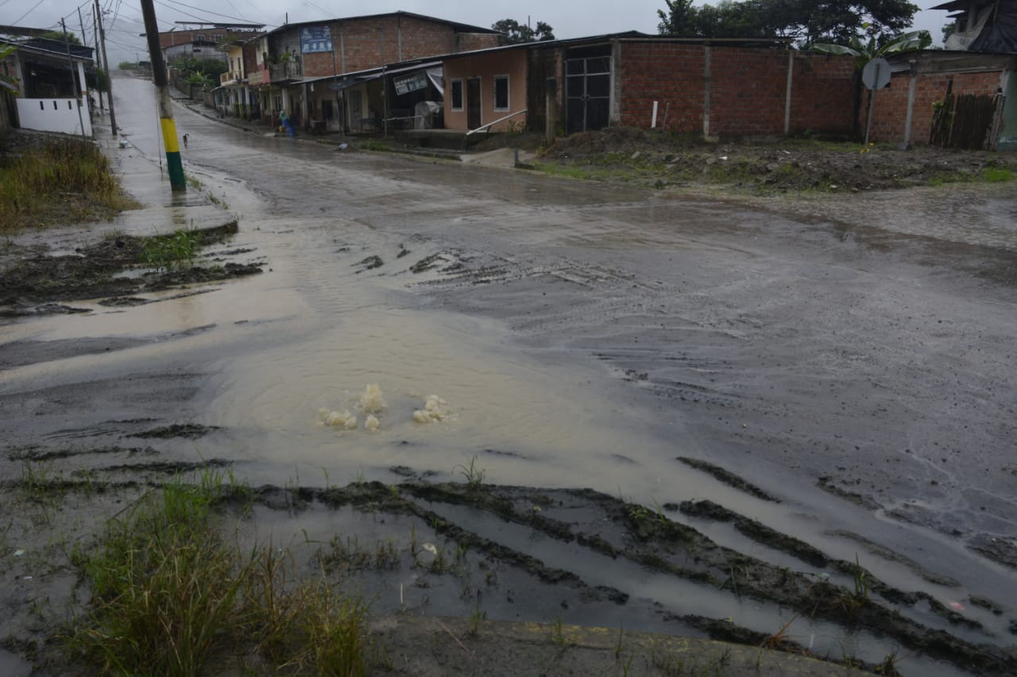

Slide 44
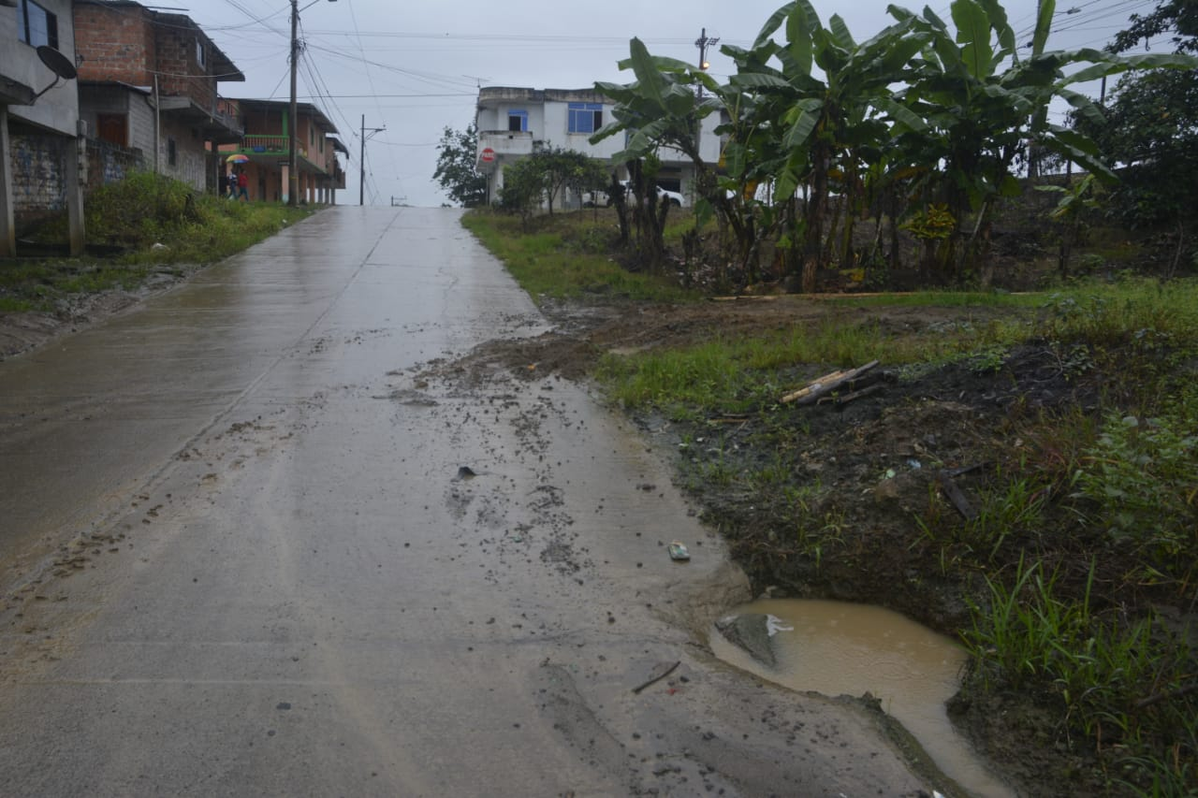

Slide 45
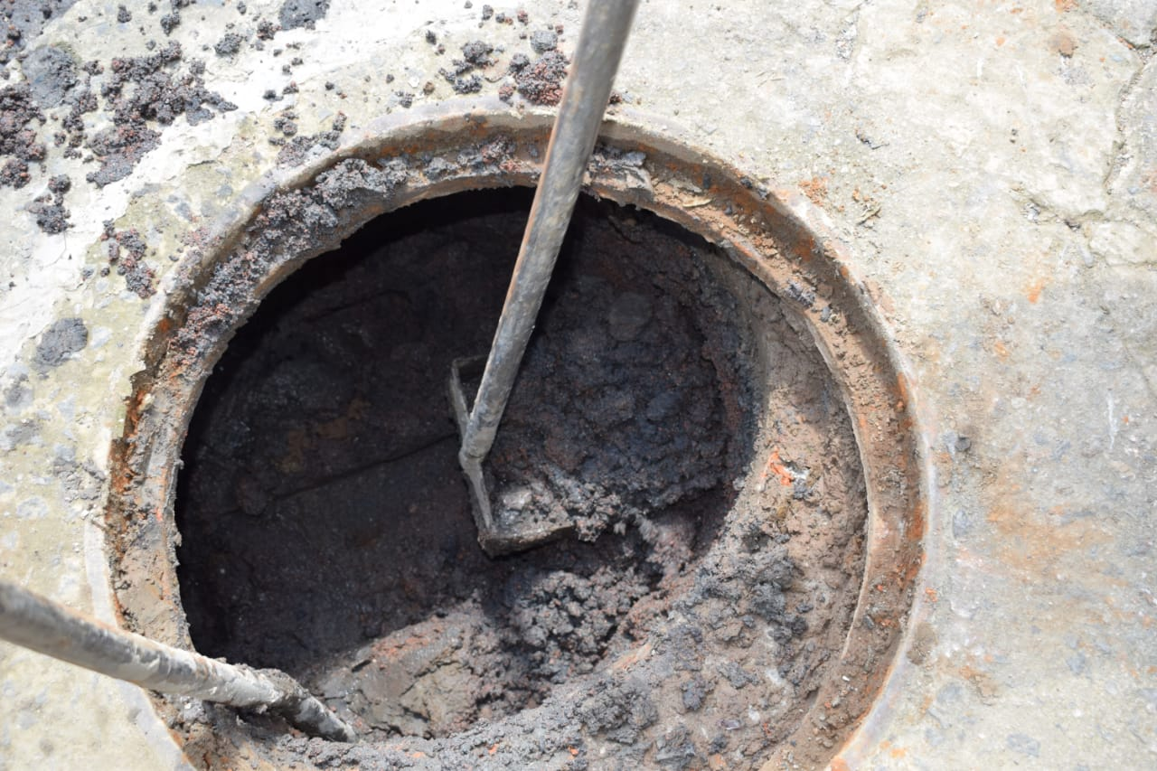

Slide 46
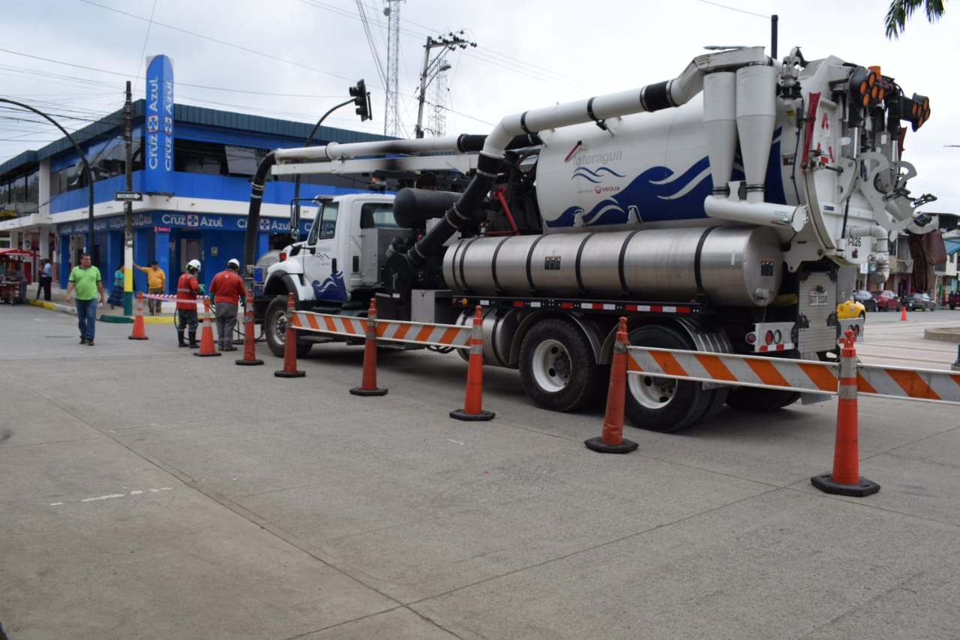

Slide 47
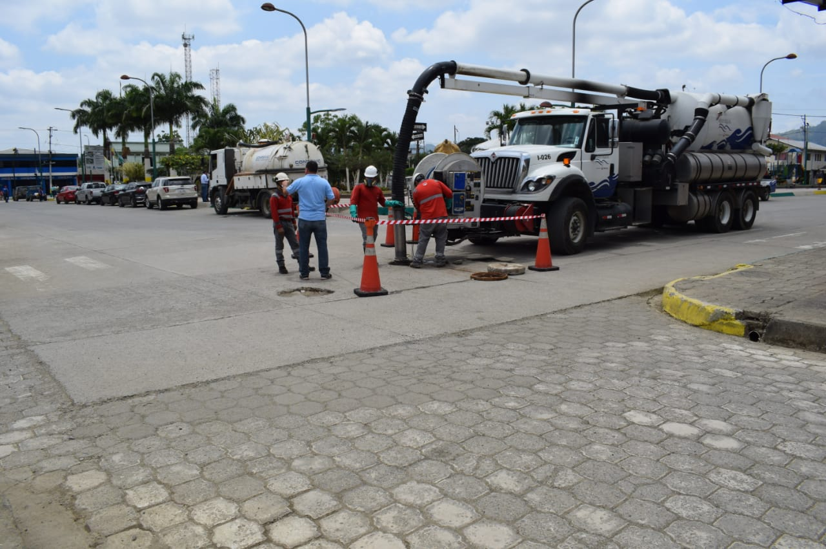

Slide 48
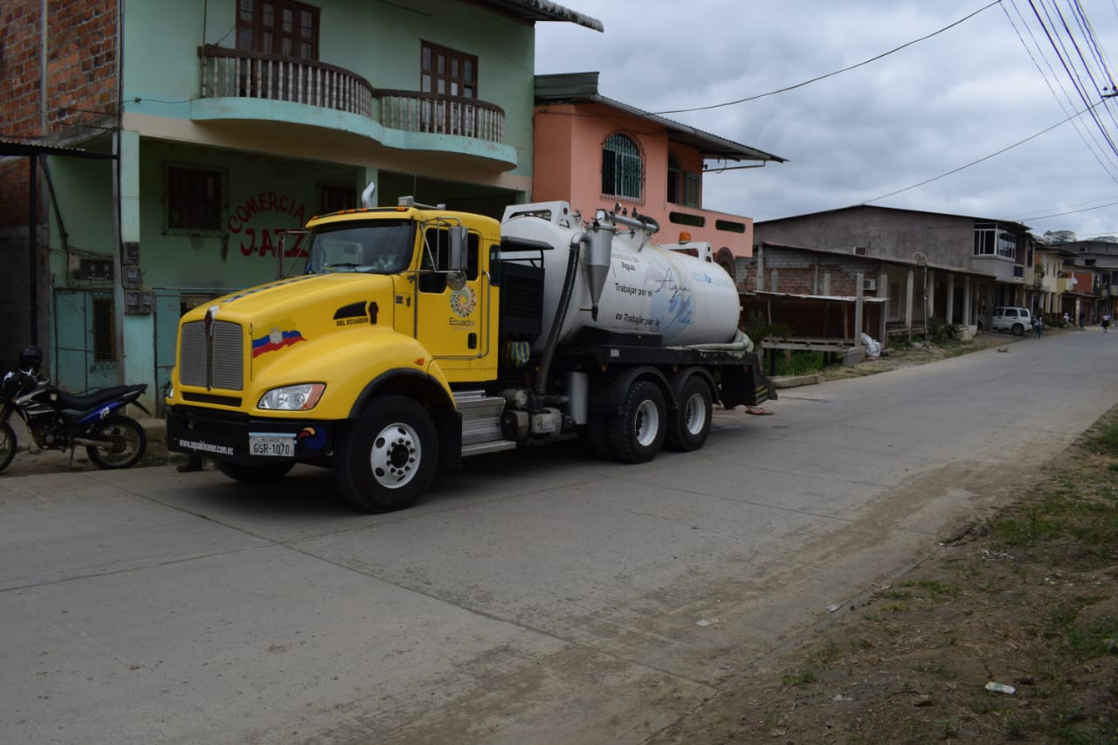

Slide 49
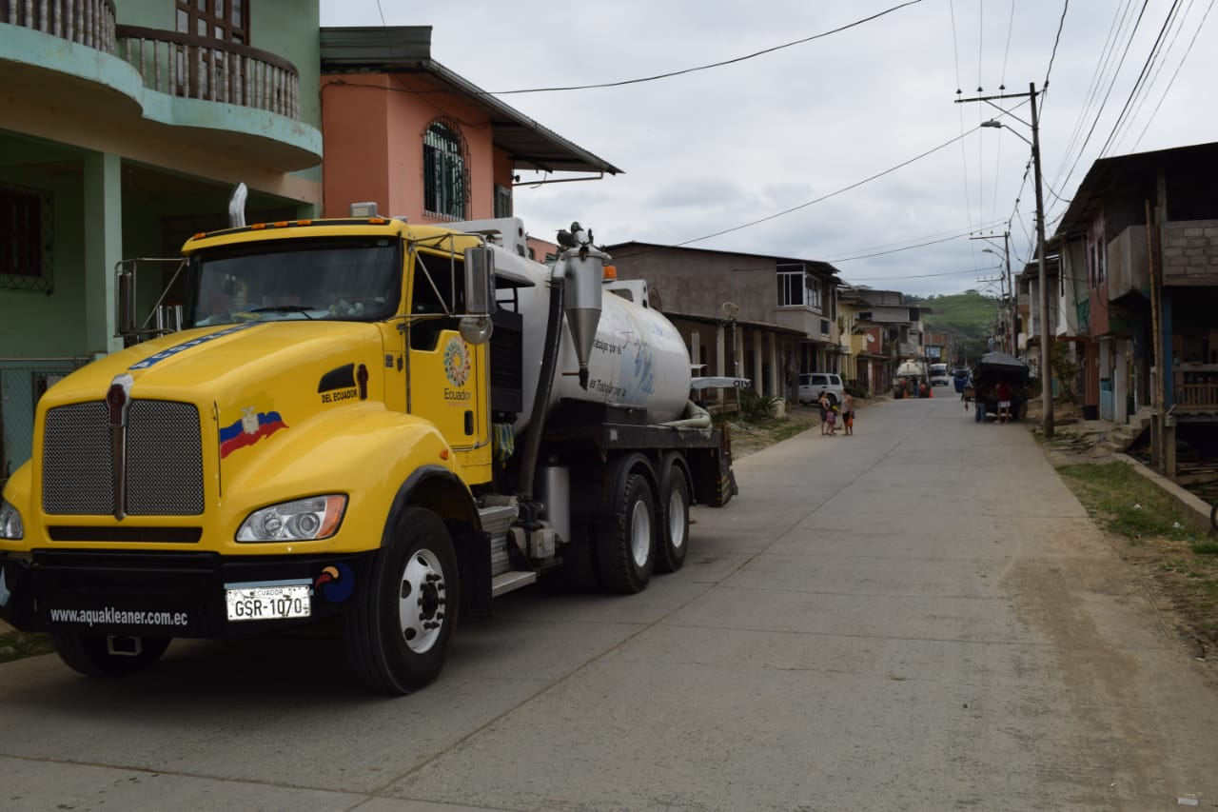

Slide 50
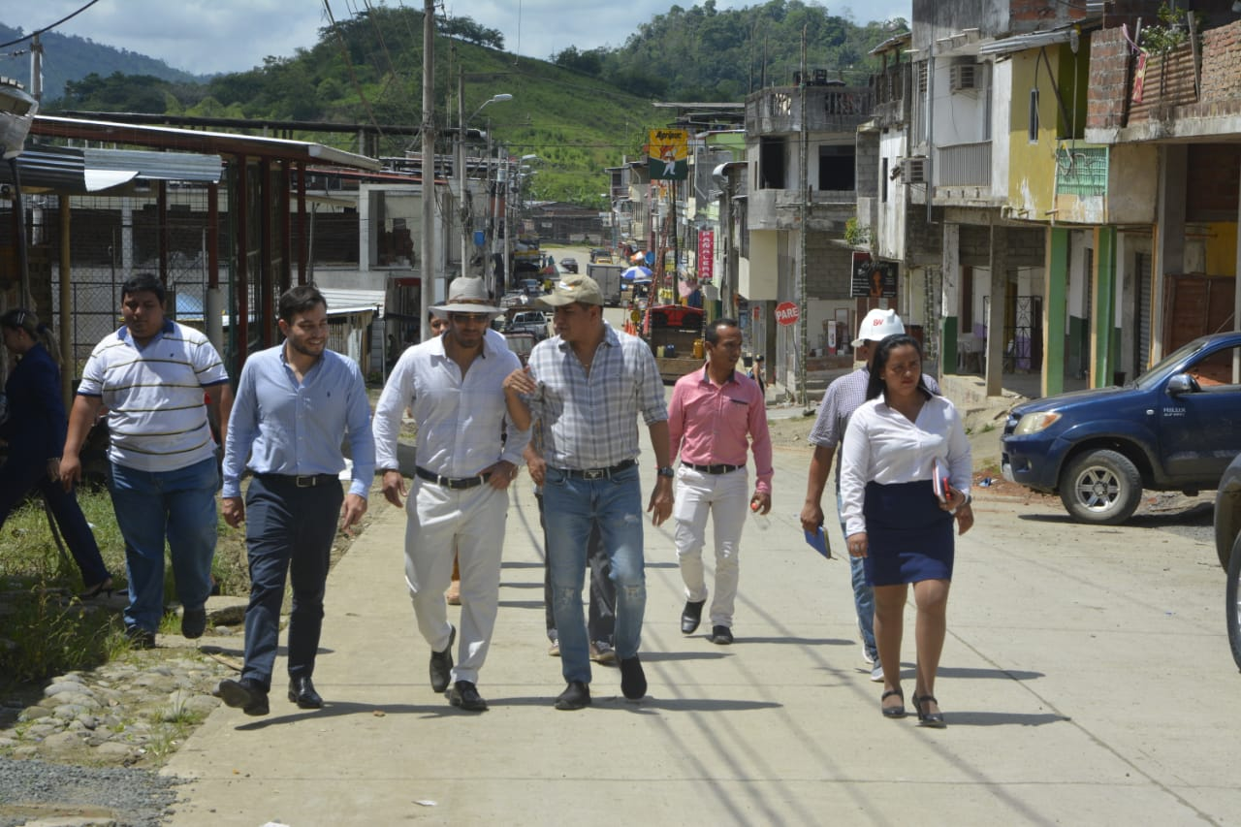

Slide 51
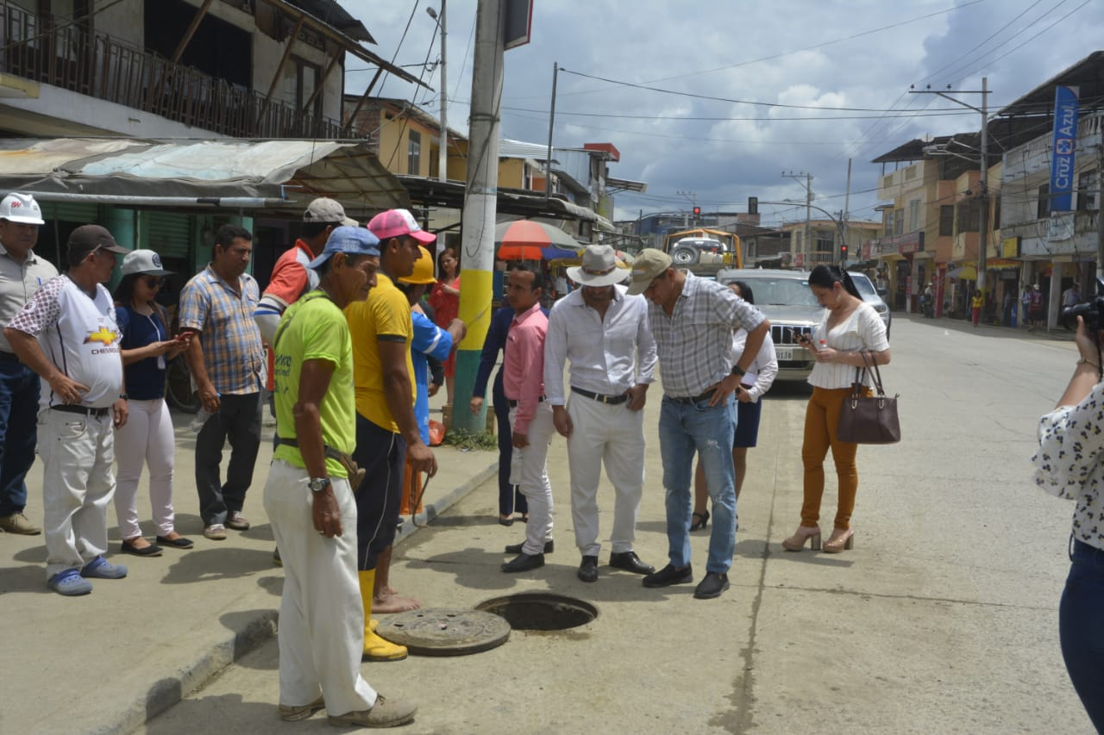

Slide 52
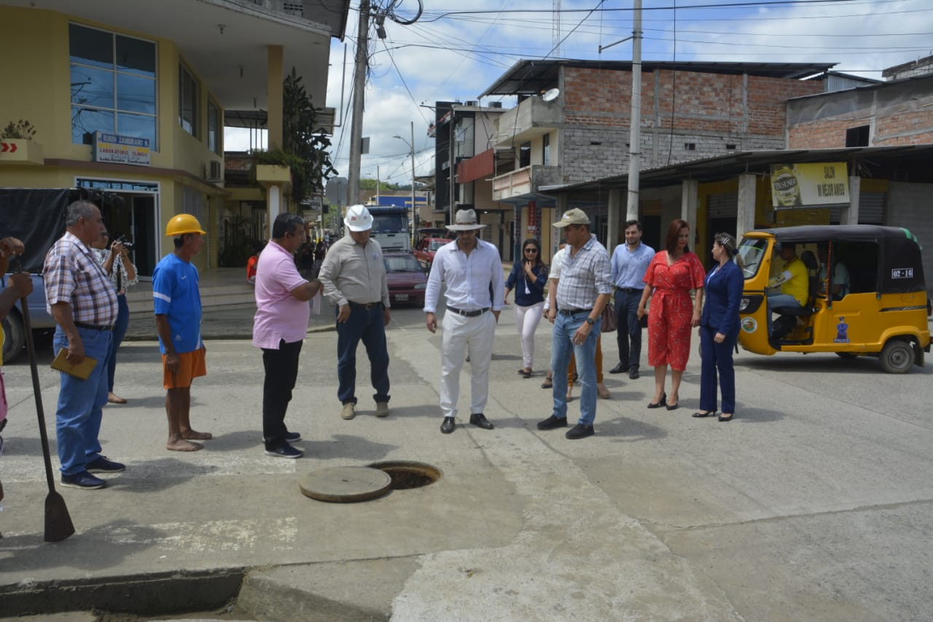

Slide 53
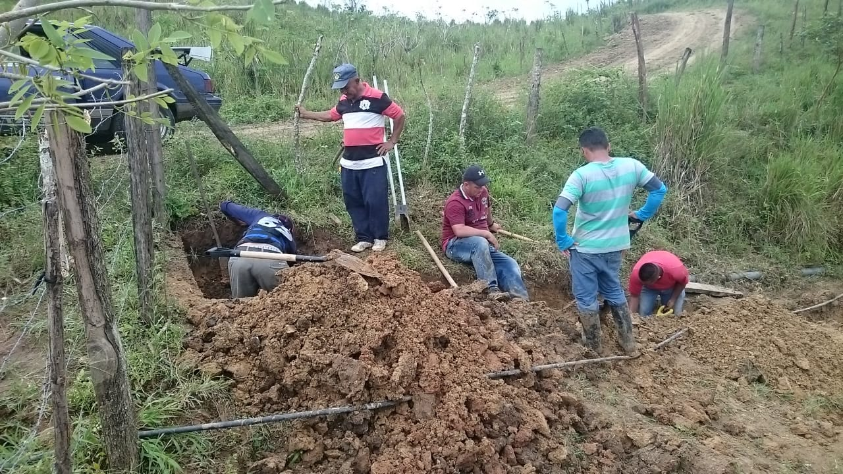

Slide 54

SITUACIÓN FINACIERA

Slide 55
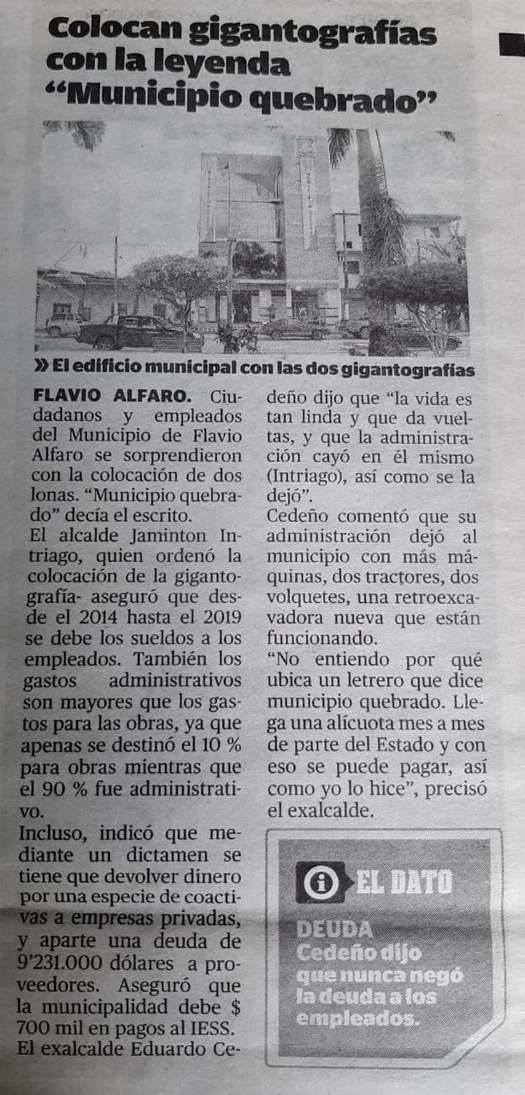
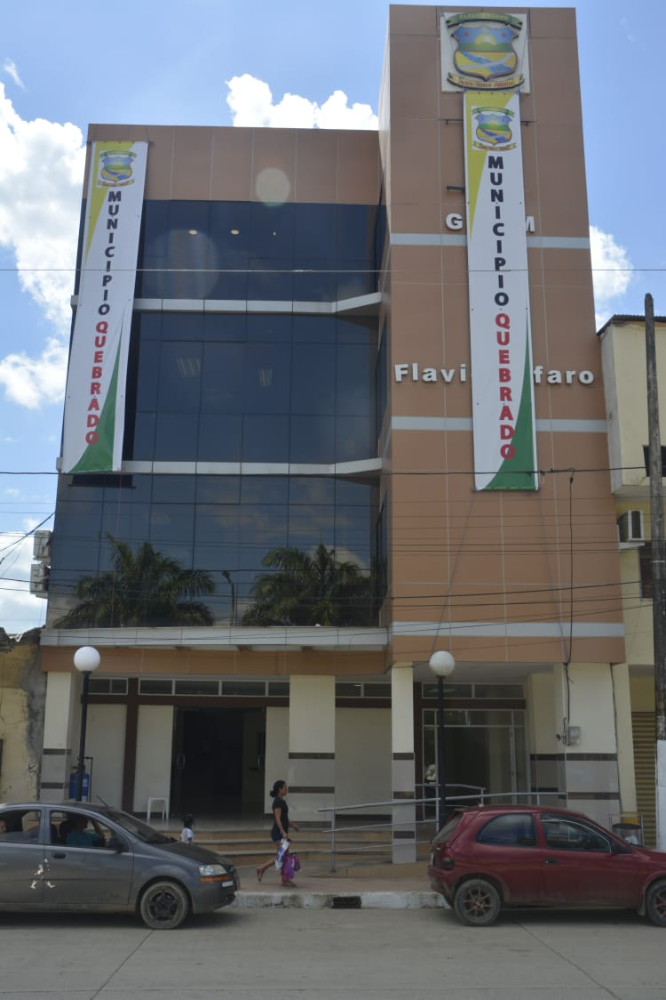

Slide 56
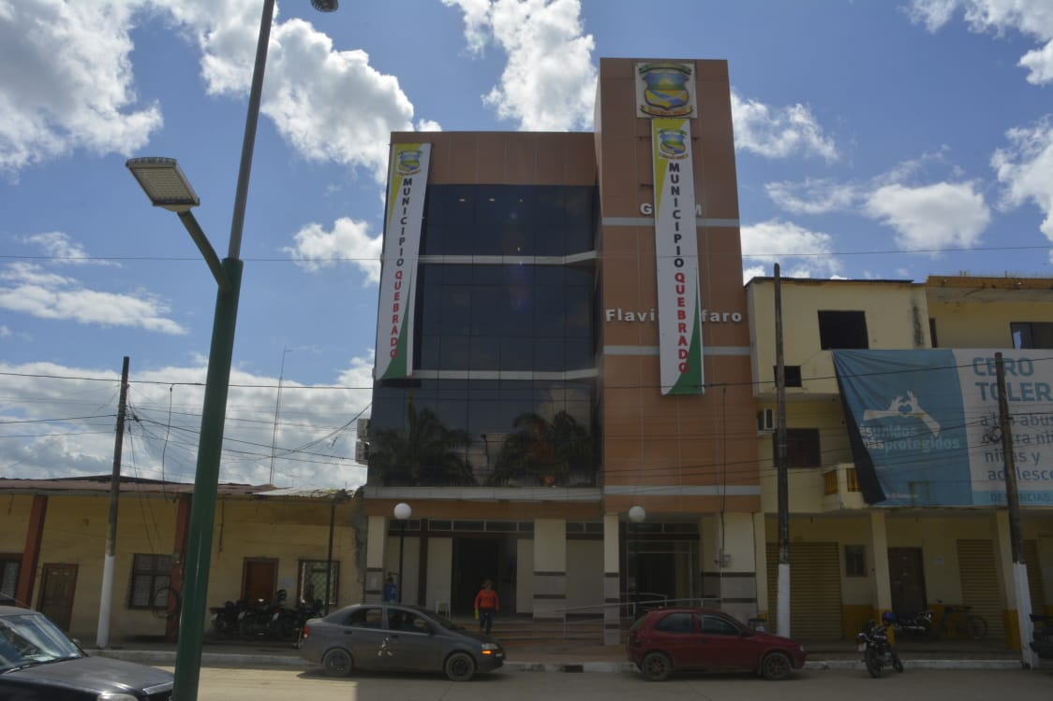

Slide 57
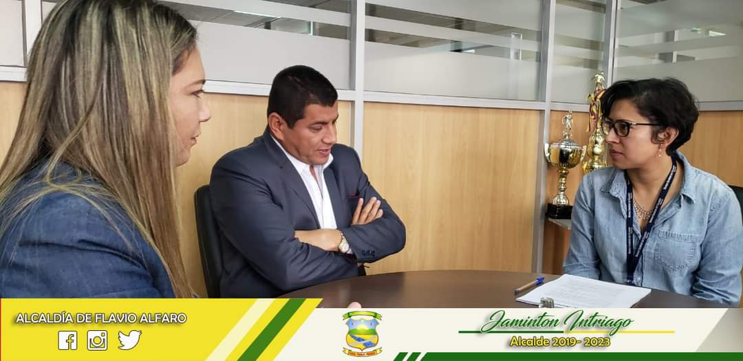

Slide 58
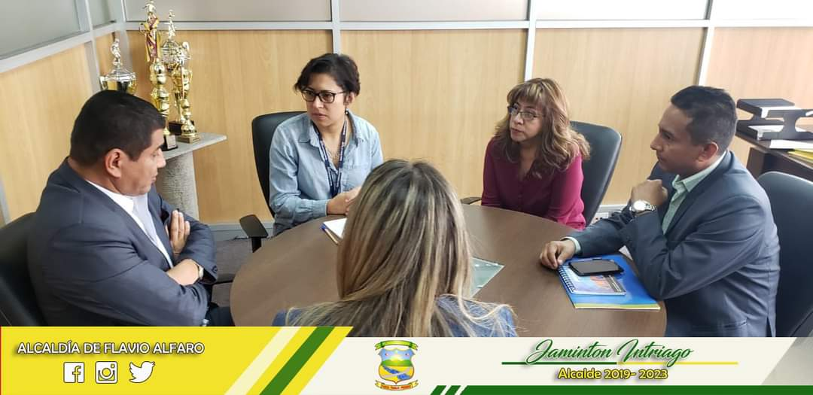

Slide 59
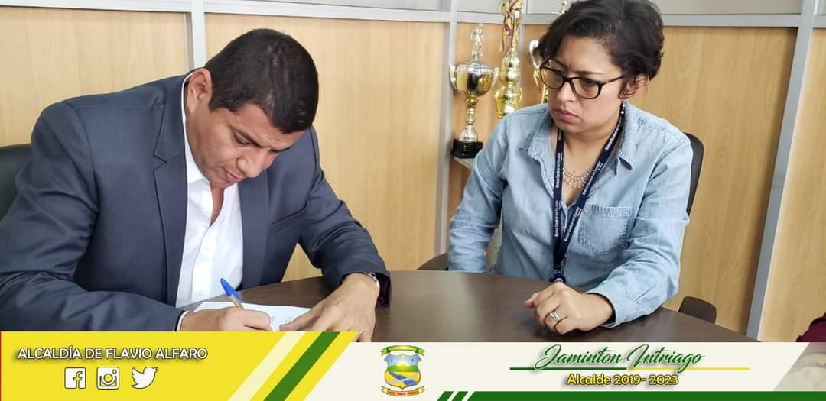

Slide 60

FIDEICOMISOS

Slide 61
OBLIGACIONES CON EL BDE
N° | NOMBRE DEL CREDITO | VALOR CREDITO | PLAZO/MESE | V. PAGADO 2019
1 | READECUACION DEL PARQUE CENTRAL DE FLAVIO ALFARO | 63,193.34 | 60 | 20,752.32
2 | CIERRE TECNICO DEL BOTADERO DE BASURA MUNICIPAL Y CONSTRUCCION DE CELDAS EMERGENTES | 1,164,059.14 | 144 | 215,213.48
3 | CONSTRUCCION DEL EDIFICIO MUNICIPAL | 228,200.00 | 84 | 58,085.92
4 | ACTUALIZACION DEL CATASTRO DE LOS PREDIOS URBANOS Y RURALES | 98,808.23 | 84 | 29,155.20
5 | ADQUISICION DE EQUIPO CAMINERO | 999,800.00 | 108 | 298,355.29
 | ESTUDIOS Y DISEÑOS DEL ALCANTARILLADO SANITARIO Y PLUVIAL | 37,760.00 | 60 | 18,893.12
 | CONSULTORIA PARA DISEÑO DEFINITIVO DE UN PARQUE LINEAL | 58,741.27 | 60 | 19,597.60
6 | DITECA | 237,453.82 | 24 | -
 | TOTAL |  |  | $660,052.93

Slide 62

DEUDAS POR SENTENCIAS

Slide 63
CUENTAS POR PAGAR SENTENCIAS
N° | ACTOR | N° DE JUICIO | DEMANDADO | MONTO
1 | Juan francisco Mendieta Godos | 13801-2006-0091 | GADMF.A | 11.229,26
2 | Gustavo Muñoz Santana | 13801-2006-0054 | GADMF.A | 29.021,00
3 | TELCONET S.A | 09501-2014-0138 | GADMF.A | 88.103,08
4 | CONECEL. | 09571-2015-02635 (2015-00060) | GADMF.A | 310.104,00
5 | Víctor Cristóbal Rivera Delgado (Compra de lubricantes y repuestos) | 13802-2016-00542 | GADMF.A | 127.087,50
6 | José Mariano Falcones Arteaga Dídimo Antonio Cagua Mitile Falcones Paz Ramón Farías Rodríguez Simón Bolívar Chuez Parrales (Jubilados) | 13322-2017-0008 | GADMF.A | 257.296,15
7 | FreemanYashin Arteaga Arteaga (Compra de lubricantes y repuestos) | 13802-2017-00007 | GADMF.A | 67.751,84

Slide 64
8 | Jorge Enrique Peláez Larrainza (CERVECERIA NACIONAL DEVOLUCION DE DINERO) | 09286-2018-04878 | GADMF.A | 539.537,00
9 | HOLCIM ECUADOR S.A (DEVOLUCION DE DINERO) | 09501-2018-00651 | GADMF.A | 158.512,69
10 | Compañía Comercial Reina Victoria (COMREIVIC. Por venta de vehículo Hidrocleaner) | 13802-2018-00127 | GADMF.A | 129.640,32
11 | Compañía Comercial Reina Victoria (COMREIVIC. Por venta de vehículo recolector de basura) | 13802-2018-00126 | GADMF.A | 97.642,94
12 | Carlota Germania Álvarez Veliz (Liquidación) | 13802-2019-0091 | GADMF.A | 52.984,24
 | TOTAL |  |  | $ 1,868,910.02

Slide 65
DEUDAS POR SUELDOS ATRASADOS
ROLES AÑO 2016 | $ 134.503,19
ROLES AÑO 2017 | $ 130.031,42
ROLES AÑO 2018 | $ 280.899,32
ROLES AÑO 2019 | $ 433.274,12
TOTAL | $ 1.075.016,46

Slide 66
PRESUPUESTO 2019

Slide 67


Slide 68

DE MAYO A DICIEMBRE DEL 2019 SE FIRMARON 17 CONVENIOS DE COOPERACIÓN INTERINSTITUCIONAL

Slide 69


Slide 70


Slide 71


Slide 73


Slide 74


Slide 75


Slide 76


Slide 77


Slide 78


Slide 79


Slide 80


Slide 81


Slide 82


Slide 83


Slide 84


Slide 85


Slide 86


Slide 87


Slide 88
DIRECCION FINANCIERA
PREGUNTAS DE LA ASAMBLEA LOCAL CIUDADANA

Slide 89
DIRECCION FINANCIERA
¿POR QUÉ NO SE GESTIONAN POR LO MENOS 10 KILÓMETROS POR AÑO PARA QUE SE CONSTRUYAN VÍAS DE ACCESO EN LAS ZONAS RURALES?

Slide 90
DIRECCION FINANCIERA
¿POR QUÉ NO SE DA UN MEJOR USO AL BOTADERO DE BASURA?

Slide 91
DIRECCION FINANCIERA
¿POR QUÉ NO SE REALIZA UN MEJOR MANTENIMIENTO EN LA POZA SÉPTICA?

Slide 92
DIRECCION FINANCIERA
¿POR QUÉ NO SE PROGRAMA PERIÓDICAMENTE LA LIMPIEZA DEL RÍO?

Slide 93
DIRECCION FINANCIERA
¿POR QUÉ NO SE BRINDAN CAPACITACIONES A LA JUVENTUD SOBRE ORIENTACIÓN SEXUAL, DROGAS Y ALCOHOLISMO?

Slide 94
DIRECCION FINANCIERA
¿POR QUÉ NO HAY LUGARES DE DISTRACCIÓN EN LAS CIUDADELAS COMO CANCHAS Y PARQUE RECREACIONAL?

Slide 95
DIRECCION FINANCIERA
¿POR QUÉ SE PERMITE EL CIERRE DE ALGUNAS CALLES PARA ACTIVIDADES DEPORTIVAS PERMANENTES?

Slide 96
DIRECCION FINANCIERA
¿POR QUÉ NO HAY RESPUESTA SOBRE LOS PARALELOS DE LA UNIVERSIDAD

Slide 97
DIRECCION FINANCIERA
MUCHAS GRACIAS..

